Slide 1
Jsp 기말 프로젝트 (최종)
201844089
이기원

Slide 2
목차
주제
참고
화면 구성
UI 네비게이션

Slide 3
주제
선정 동기 : 내가 신발에 관심이 있는데 그것과 관련된 프로젝트를 하고싶었다.
신발 커뮤니티 사이트(익명 가능)
로그인 한 사용자는 익명이나 자기 아이디로 게시물을 올릴 수 있고 신발 발매 정보를 볼 수 있다. 캘린더(한정판 신발의 발매 일을 입력)도 볼 수 있다.(수정은 root만)
벤치마킹 사이트: 에브리타임, shoseprize(신발 발매 정보)

Slide 4
참고
참고 사이트 : youtube 동빈나
https://www.youtube.com/channel/UChflhu32f5EUHlY7_SetNWw
달력 참고 사이트 :
https://m.blog.naver.com/PostView.naver?isHttpsRedirect=true&blogId=euijun54&logNo=221683368003

Slide 5
화면구성 (기본)
헤더에 사이트 이름과 게시판으로 들어가는 태그를 만들고 오른쪽에는 로그인 태그를 만든다.
로그인을 하지 않으면 헤더 오른쪽에 로그인과 회원가입 태그
로그인을 했다면 내정보와, 로그아웃 태그

Slide 6
화면구성(로그인 관련)
로그인 화면: 아이디 비밀번호 입력과 로그인 버튼을 만들고 비밀번호 찾기와 회원가입 버튼을 만든다.
비밀번호 찾기 화면 : 아이디 입력과 확인 버튼 그리고 아이디에 맞는 비밀번호를 알려주는 구역을 만든다.
회원가입 화면 : 아이디, 비밀번호, 비밀번호 확인, 사용자 이름, 아이디 회원가입 버튼을 만들어준다.
내 정보 화면 : 아이디 와 이름을 보여준다. 비밀번호 변경 버튼
비밀번호 변경화면 : 변경할 비밀번호와 비밀번호 확인, 변경 버튼

Slide 7
화면 구성(게시판)
게시판 : 게시물 리스트, 글쓰기 버튼과 수정 또는 삭제 버튼 추가
게시물 작성페이지 : 제목과 내용, 익명으로 게시물을 올릴 것 인지 체크하는 체크박스, 게시물 올리기 버튼을 만든다.

Slide 8
화면 구성(캘린더)
신발 발매 정보 캘린더 : 로그인한 회원은 볼 수 있고 관리자인 root계정은 캘린더 정보를 수정 할 수 있다.
Root계정은 캘린더에 신발 발매 정보를 추가 하거나 수정할 수 있다.

Slide 9
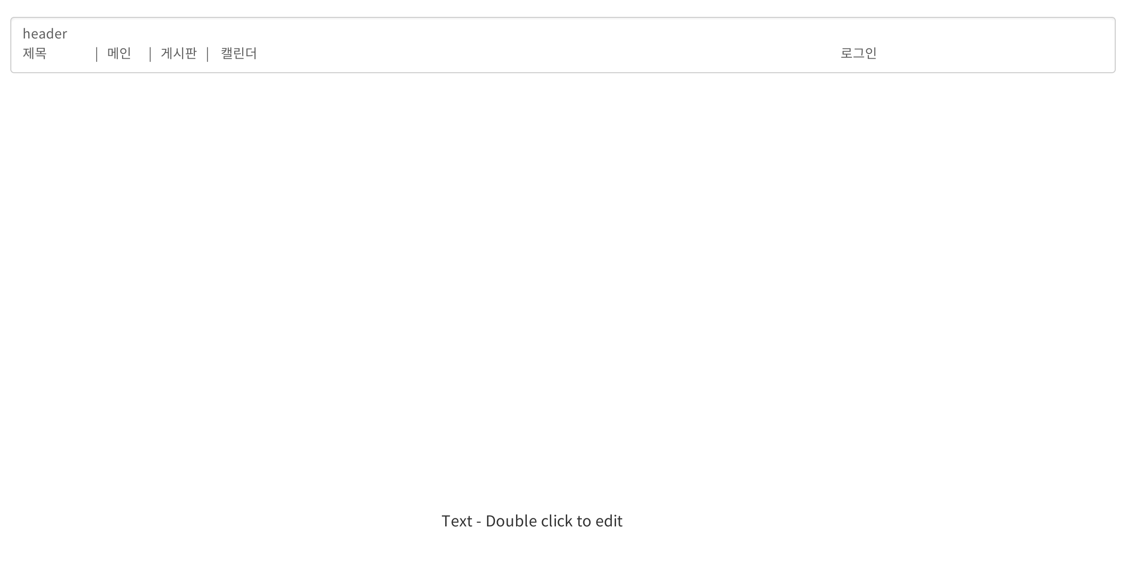
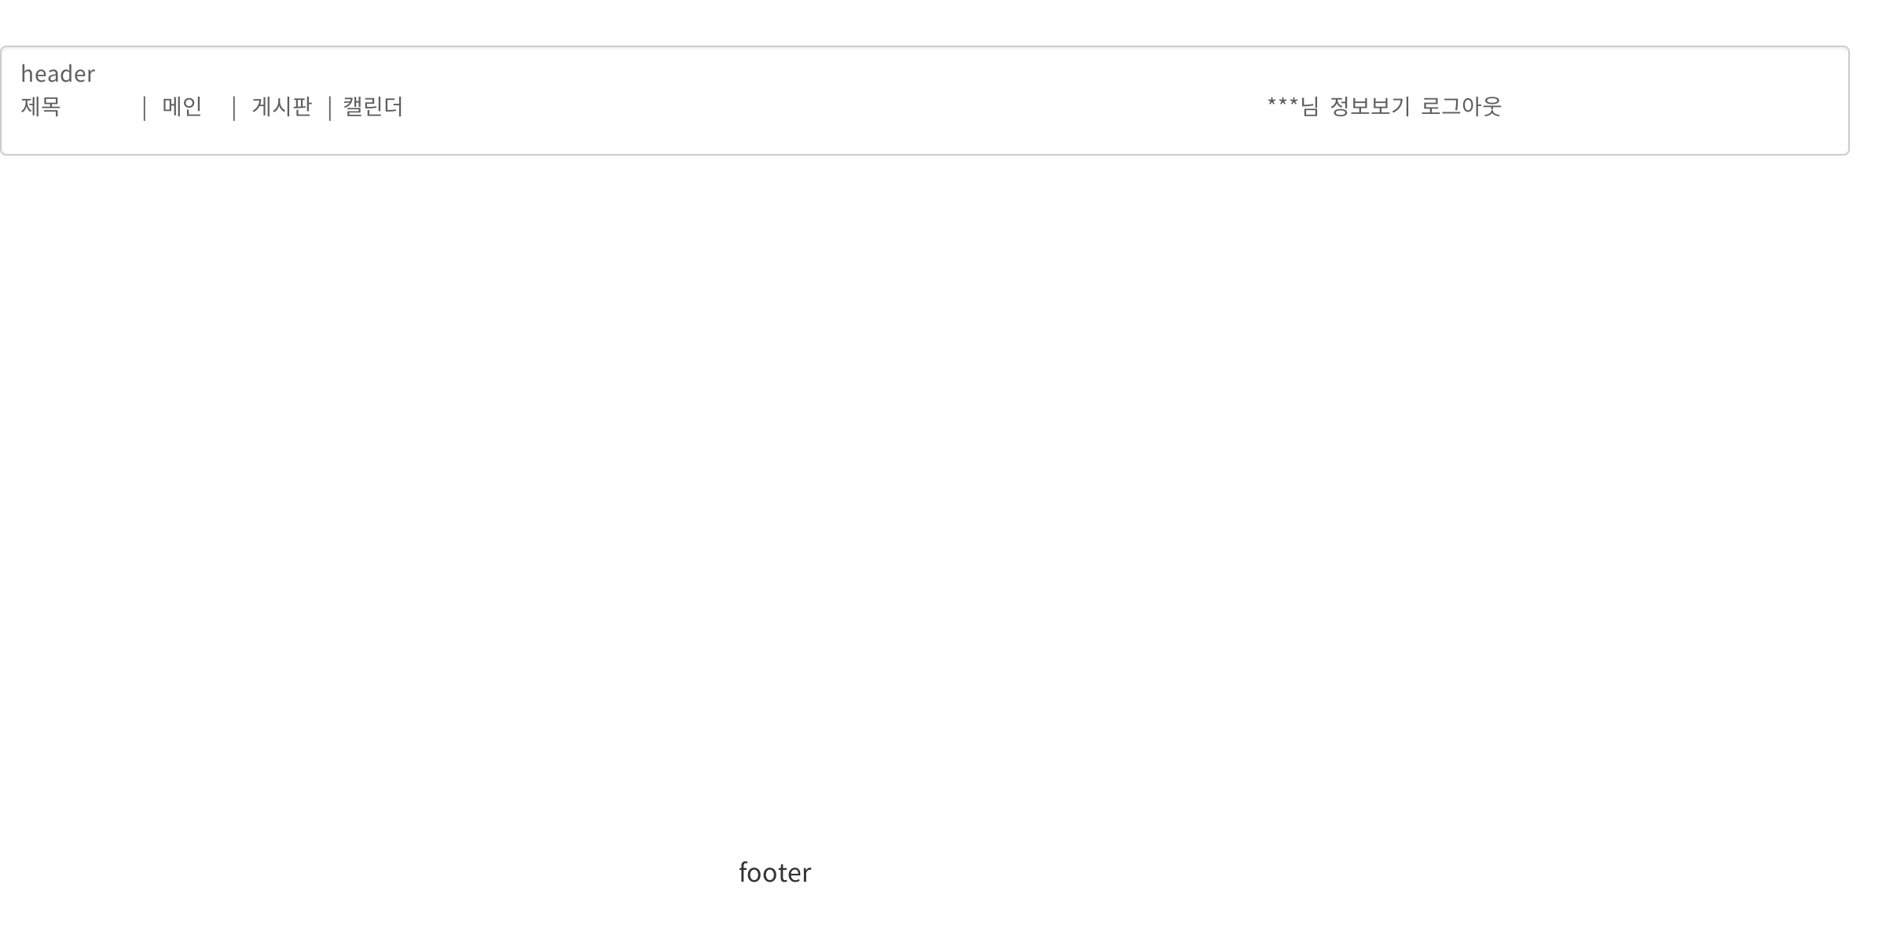
메인화면 (아래사진은 구상도입니다.)
로그인 X
로그인 o

Slide 10
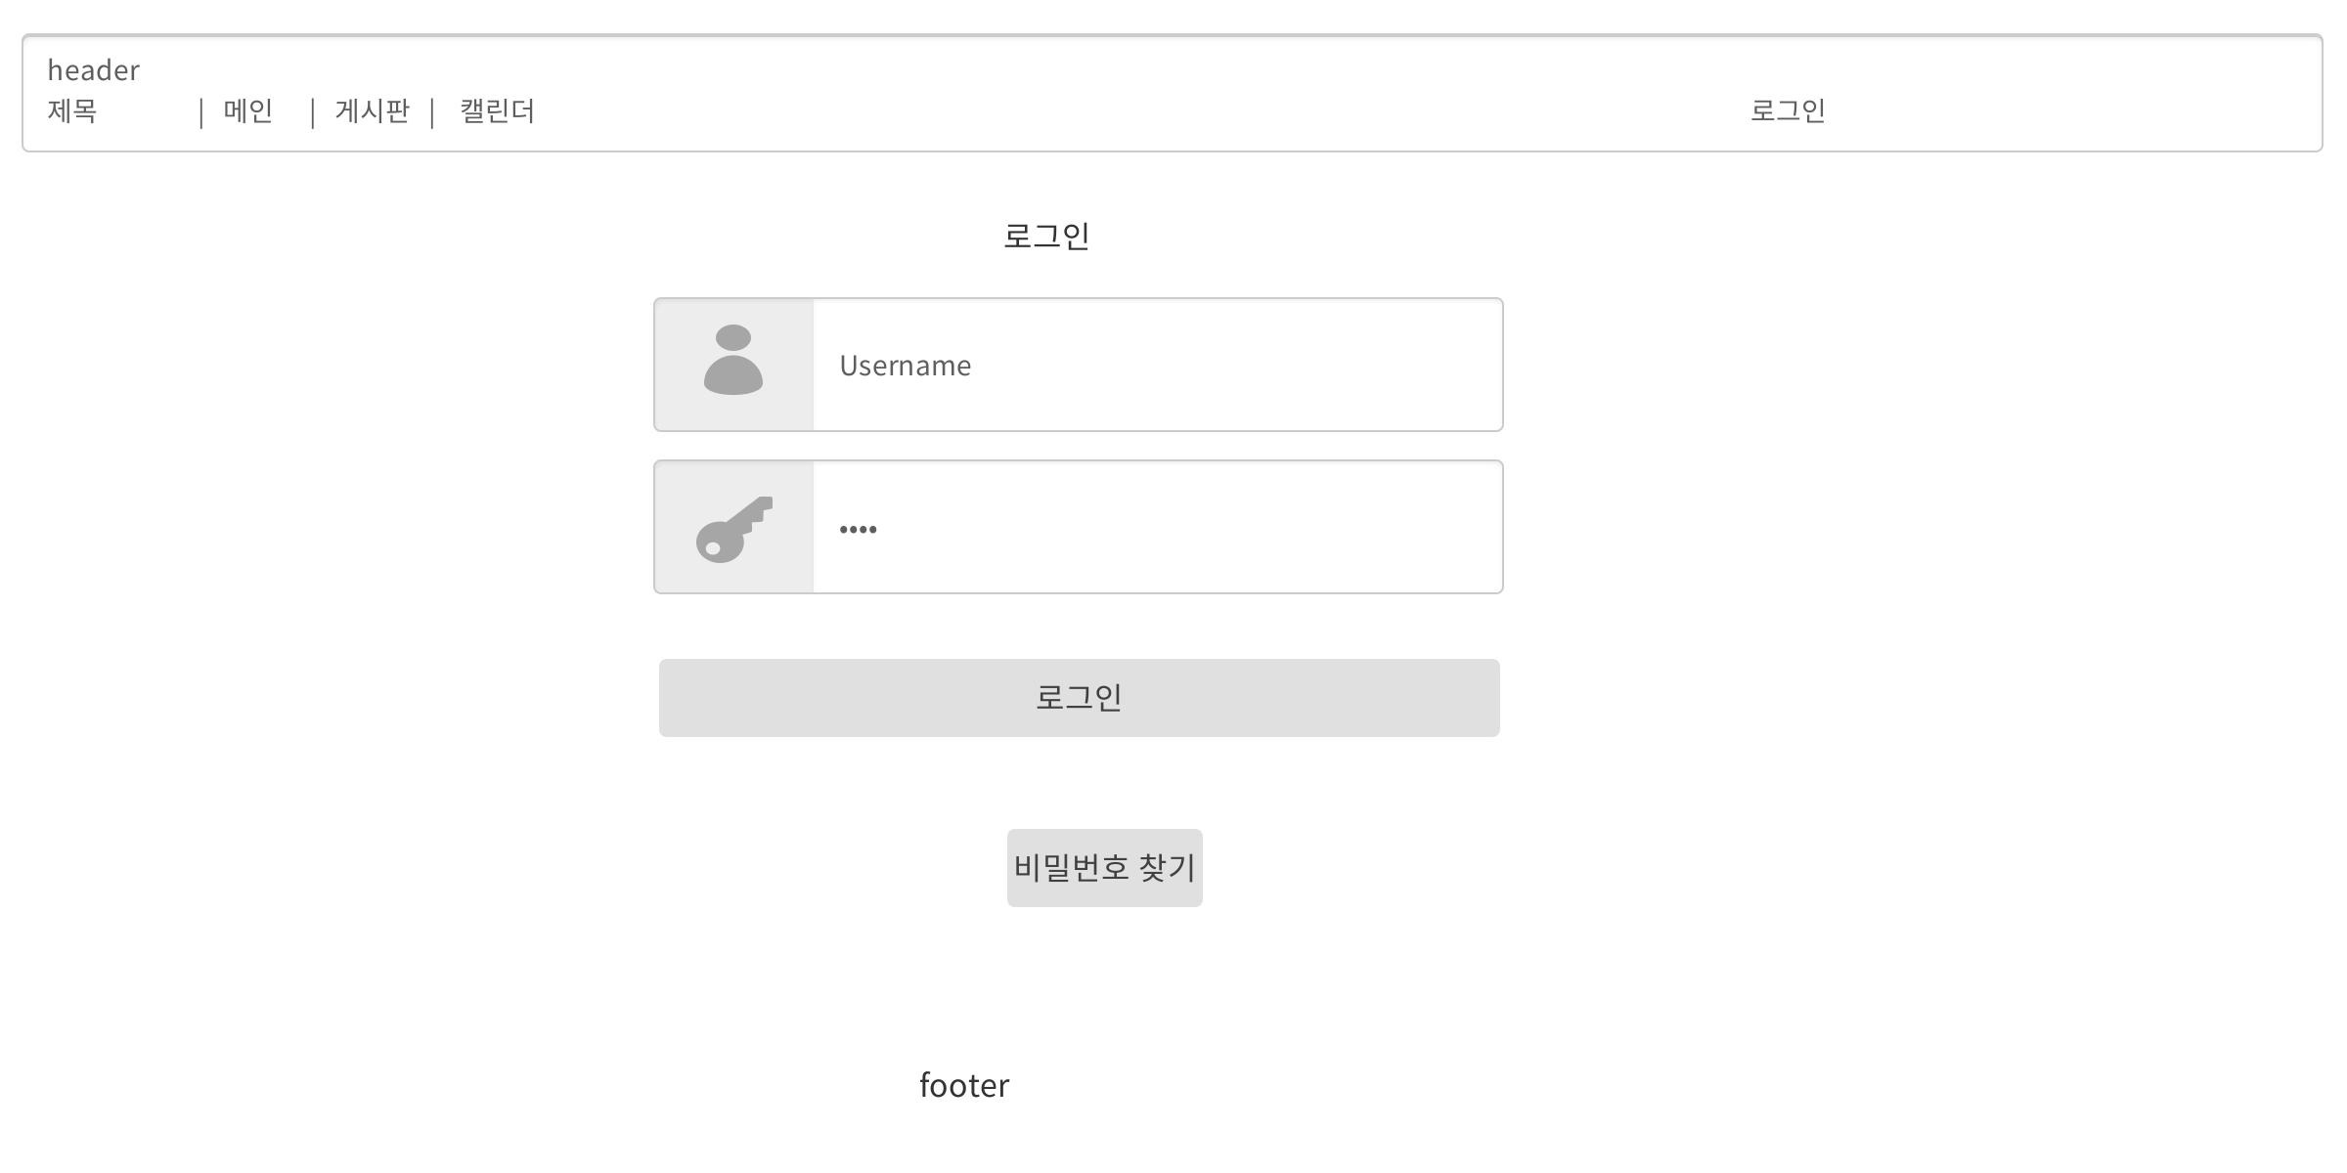
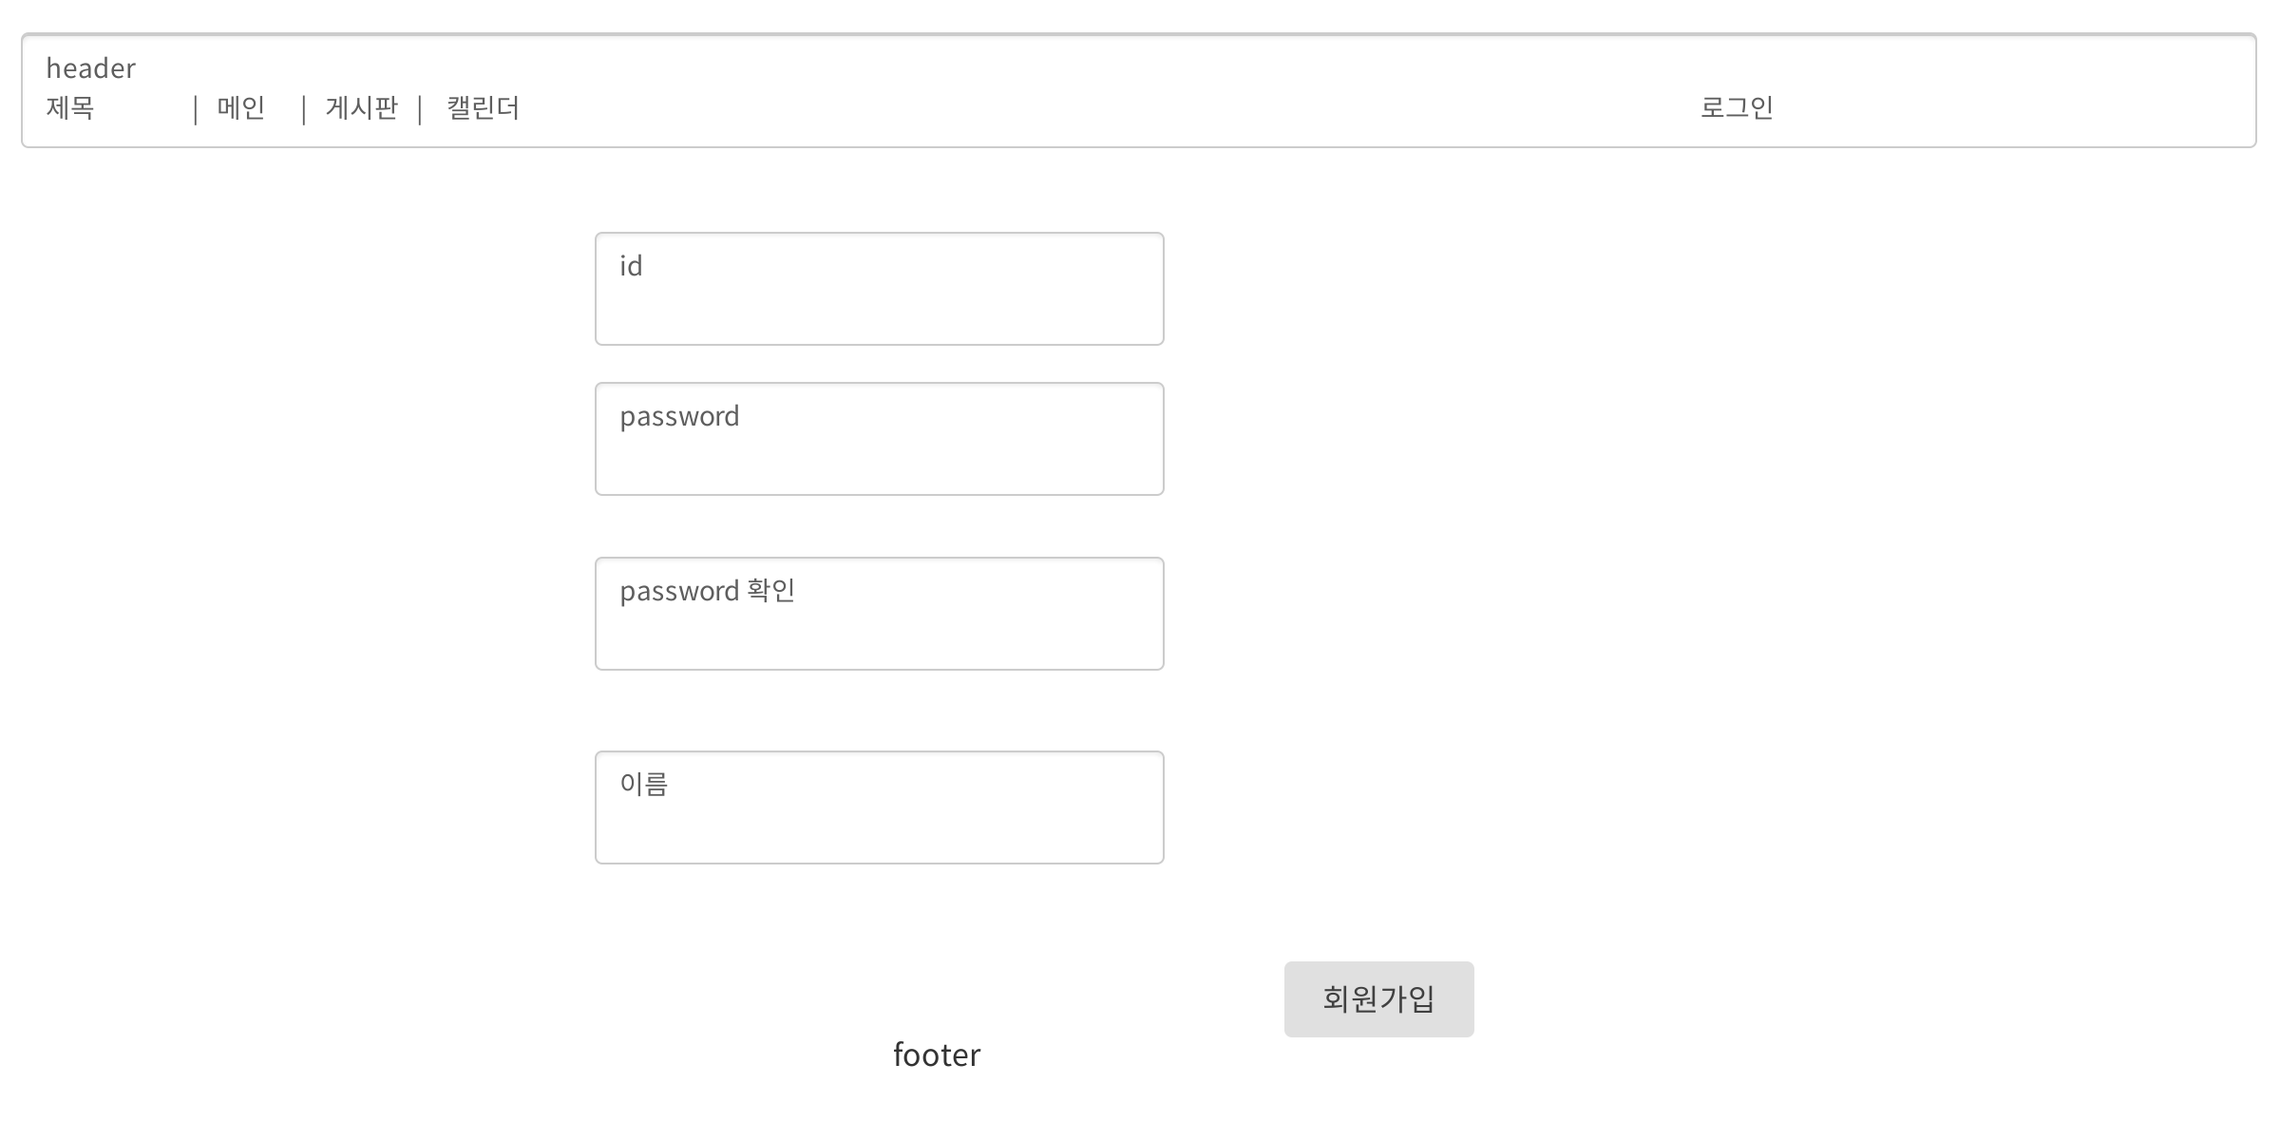
로그인 1
로그인 화면
회원 가입 화면

Slide 11
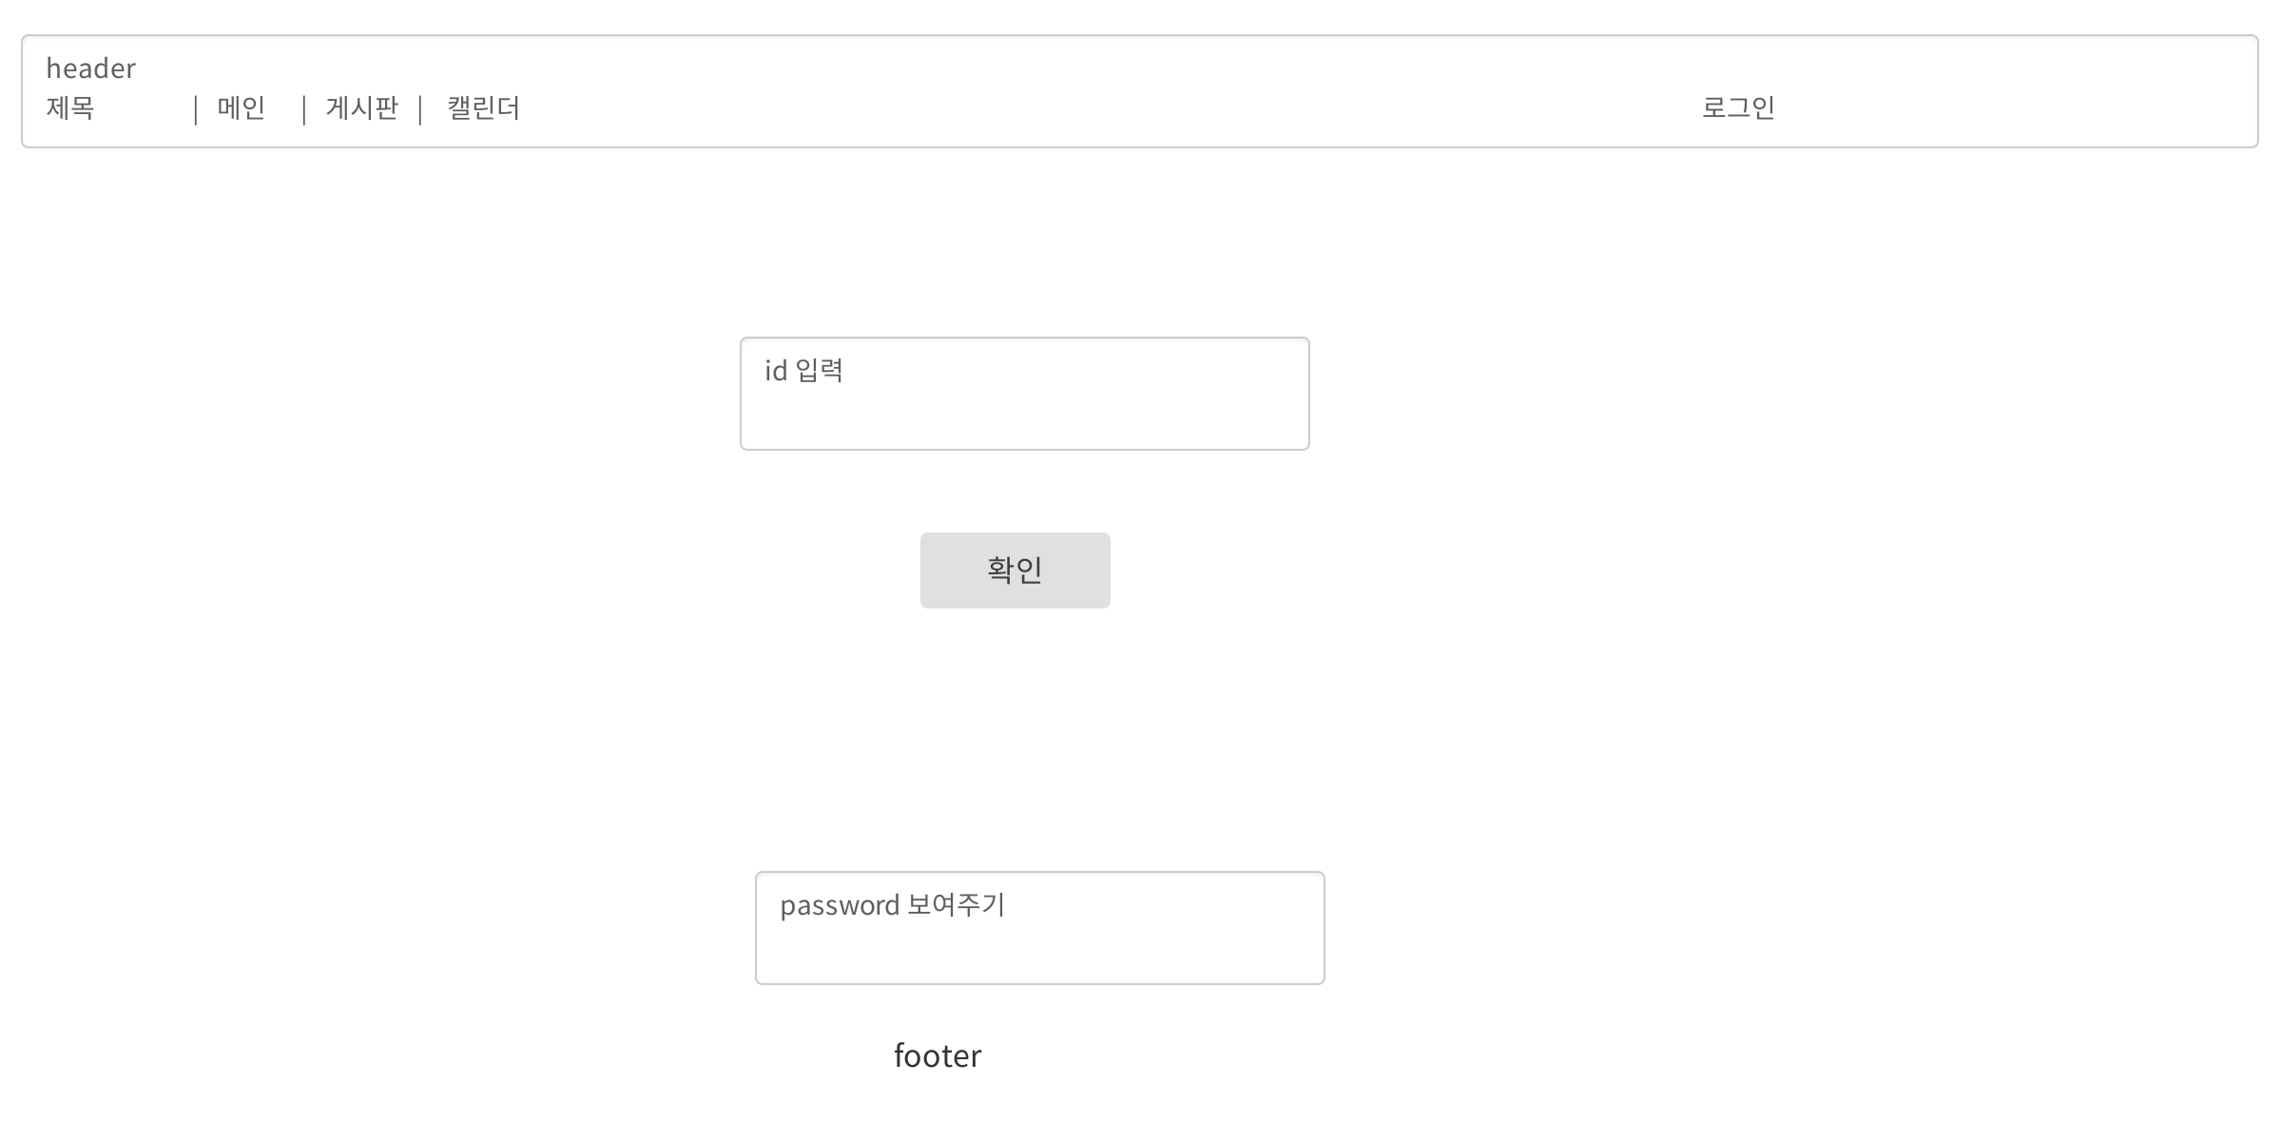
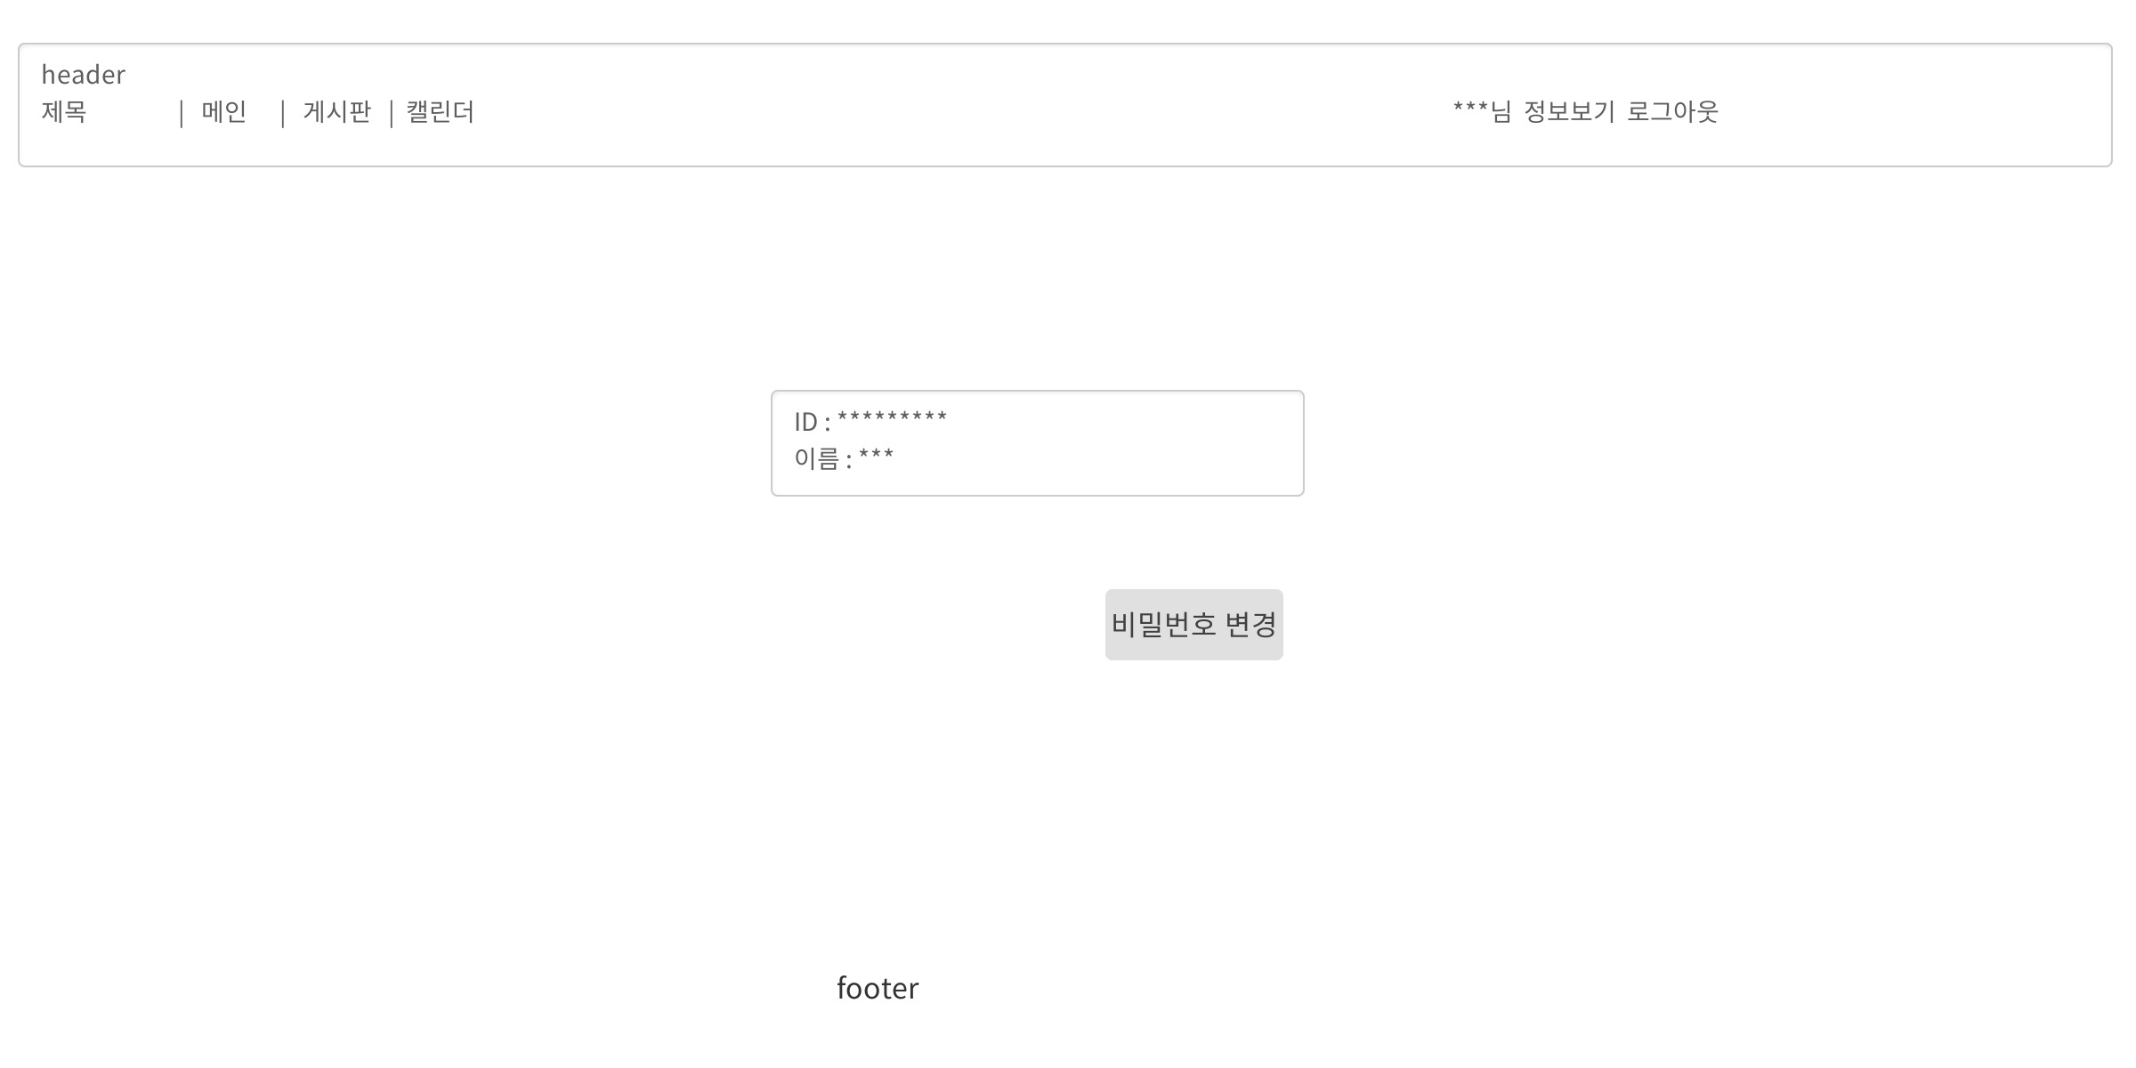
로그인 2
비밀번호 찾기
내 정보

Slide 12
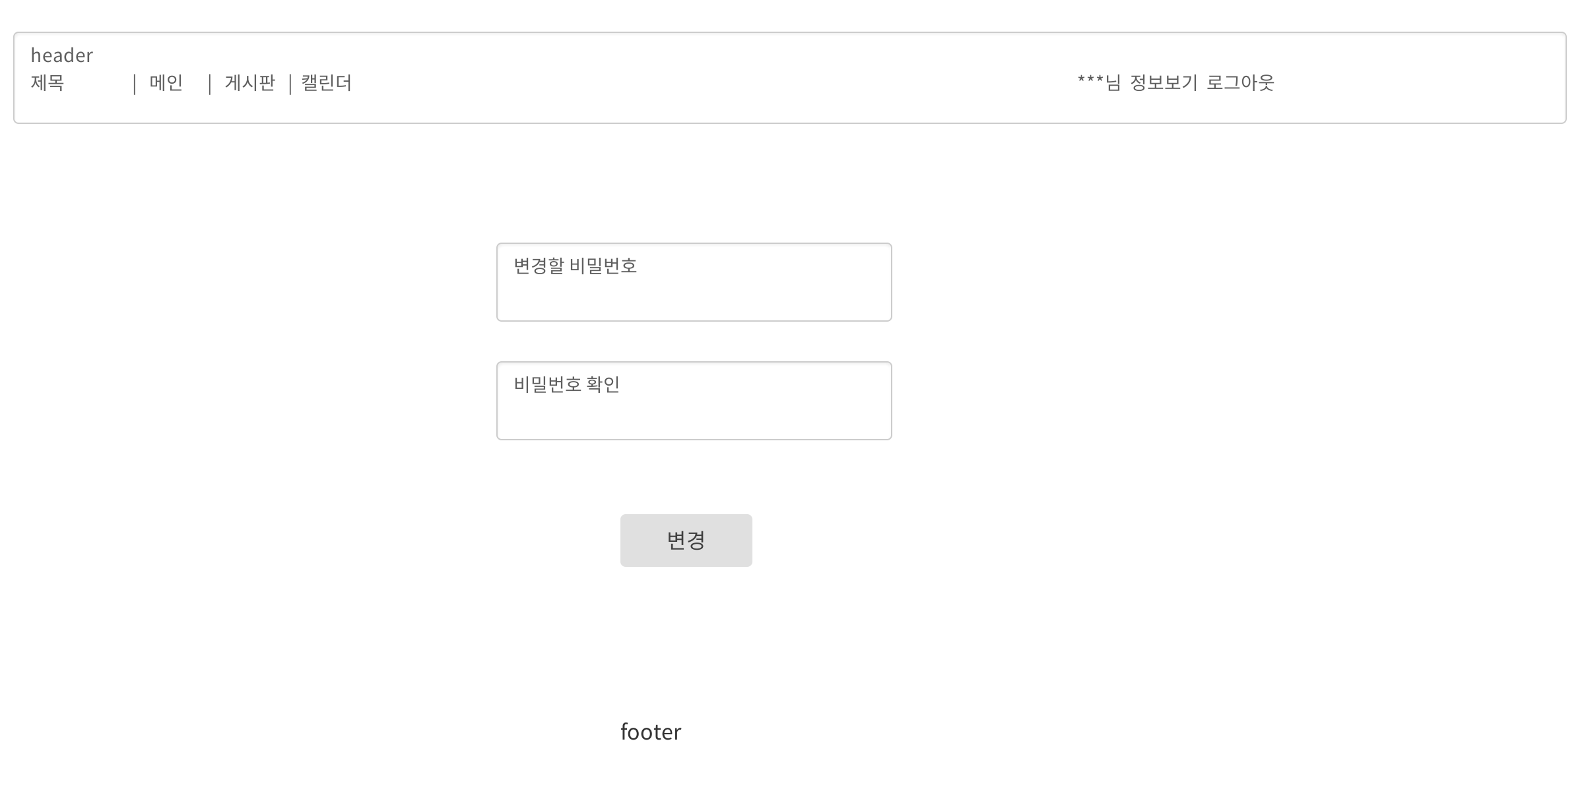
로그인 3
비밀번호 변경

Slide 13
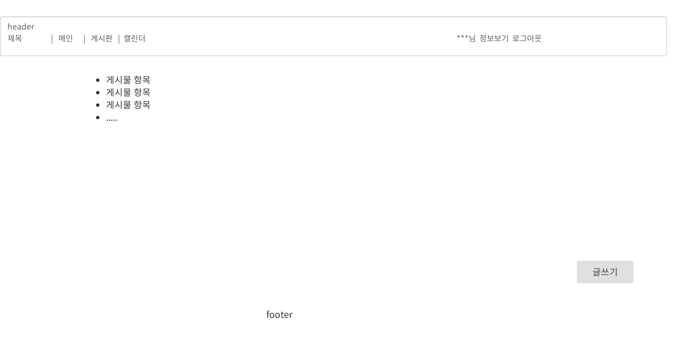
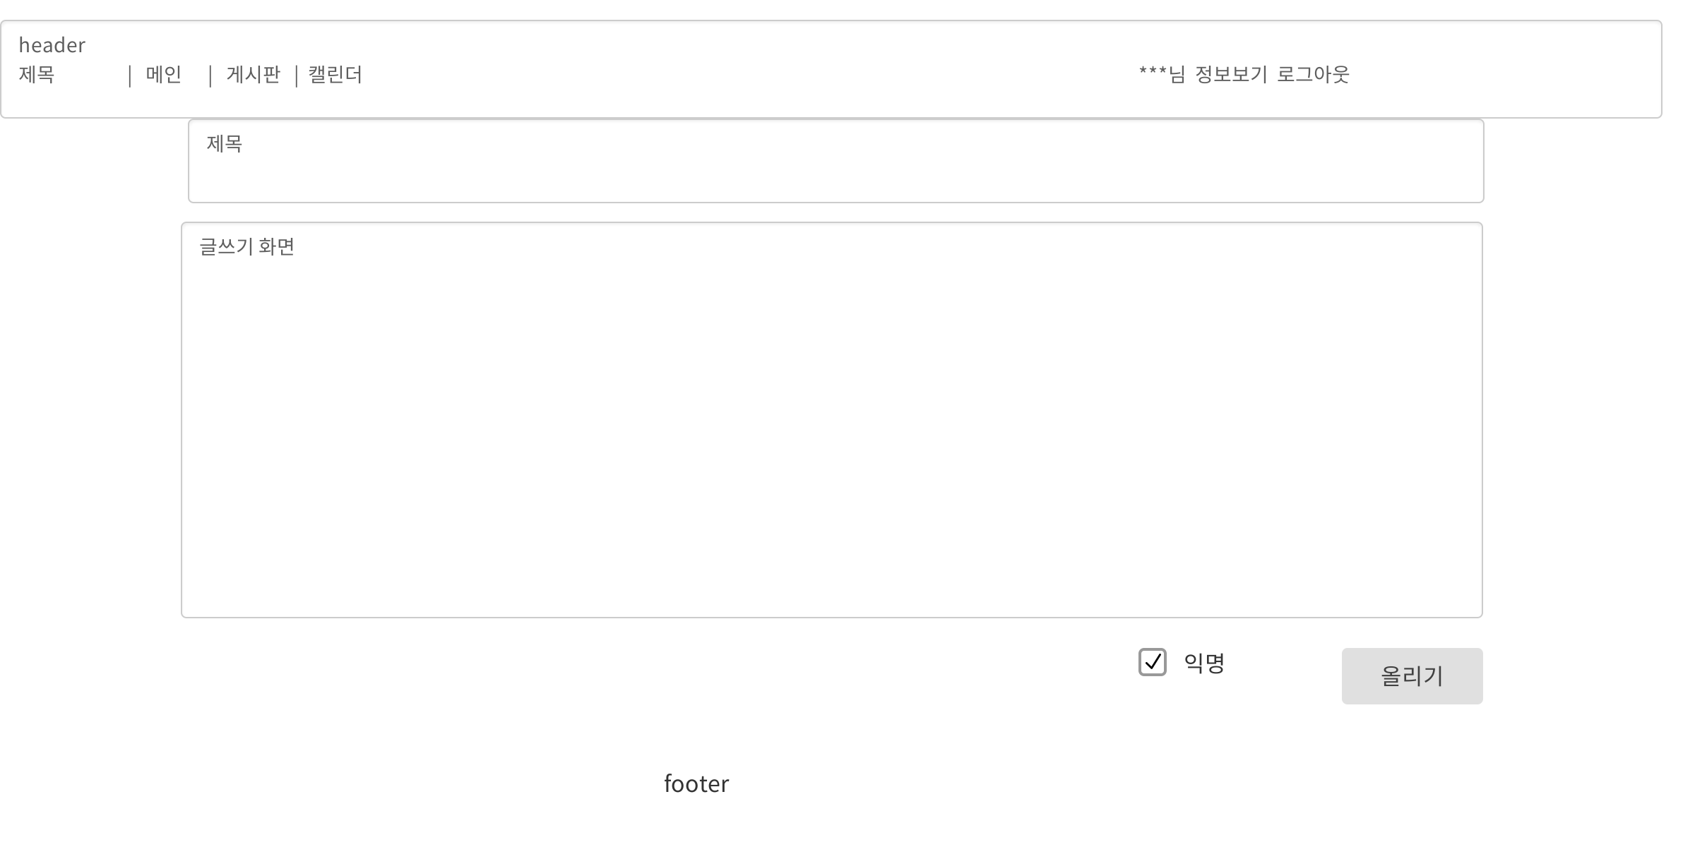
게시판
게시판 메인
글쓰기 화면 (수정/삭제)

Slide 14
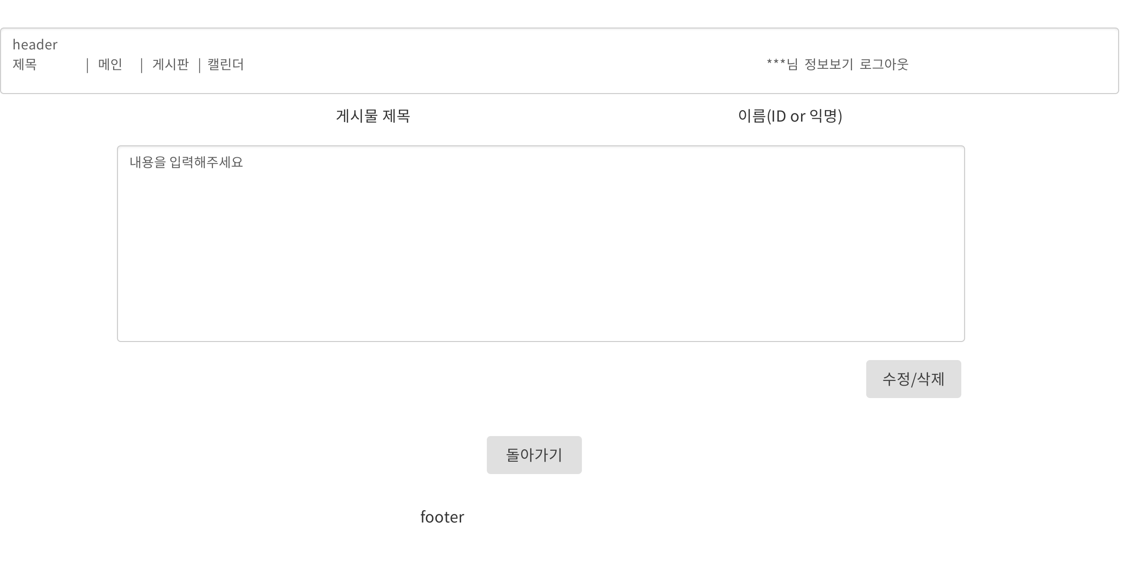
게시판 2
게시물 보기

Slide 15
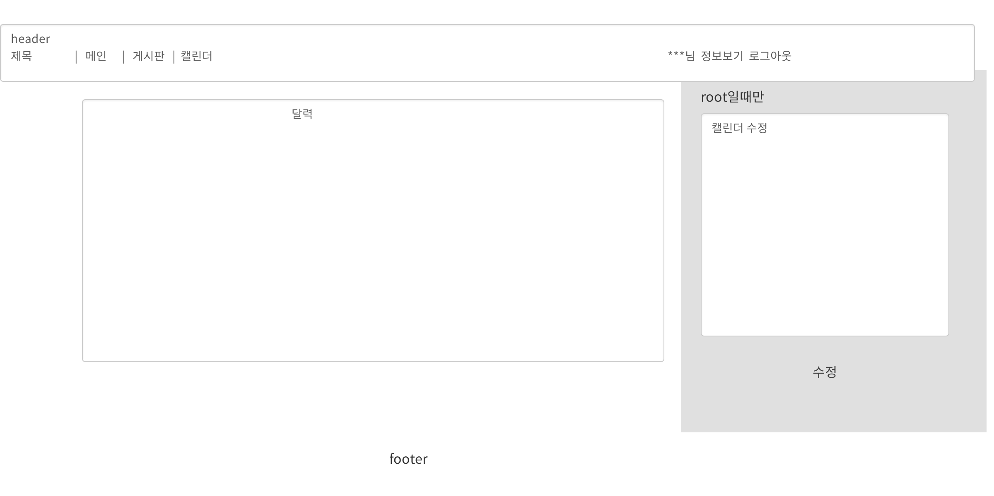
캘린더

Slide 16
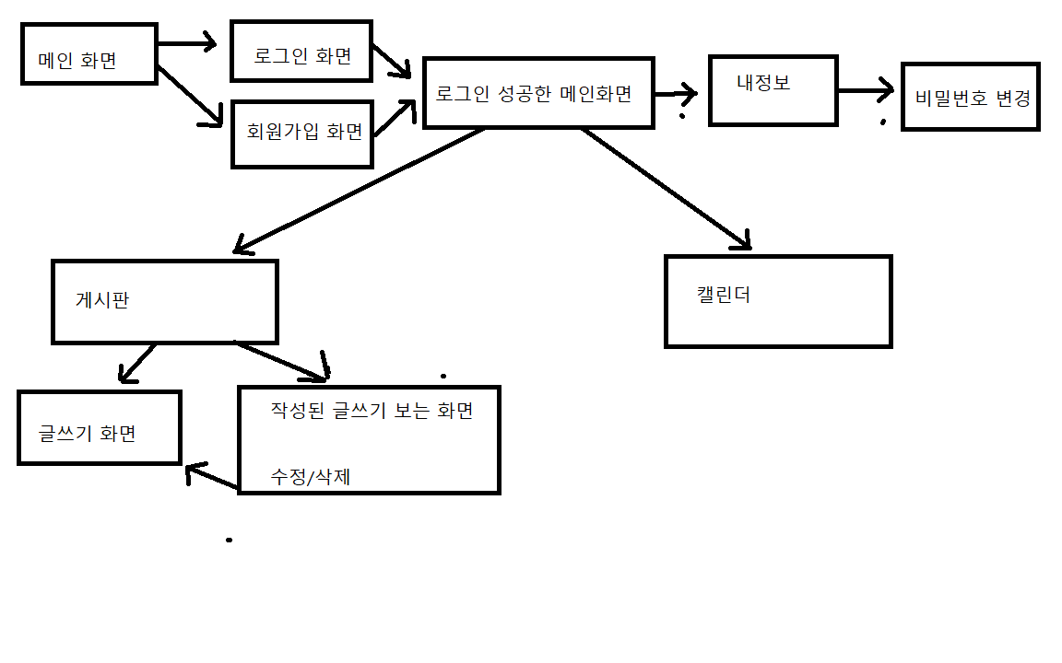
UI 네비게이션

Slide 17
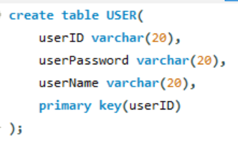
데이터 베이스 테이블 구성도(1)
Mysql사용
유저 정보 DB

Slide 18
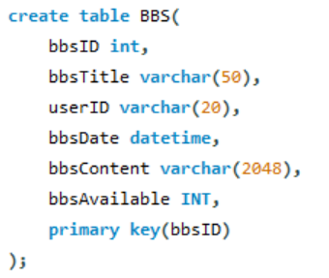
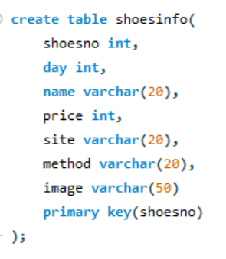
데이터 베이스 테이블 구성도(2)
게시판 정보 DB 신발 정보 DB

Slide 19
변경 사항
게시판에 이미지 업로드 기능 추가
캘리더에 정리 기능(날짜가 지난 것은 삭제) 추가
메인 화면에 오늘 발매하는 신발이 있다면 최대 3개까지 이미지를 보여준다. 없으면 접속시간만 보여준다

Slide 20
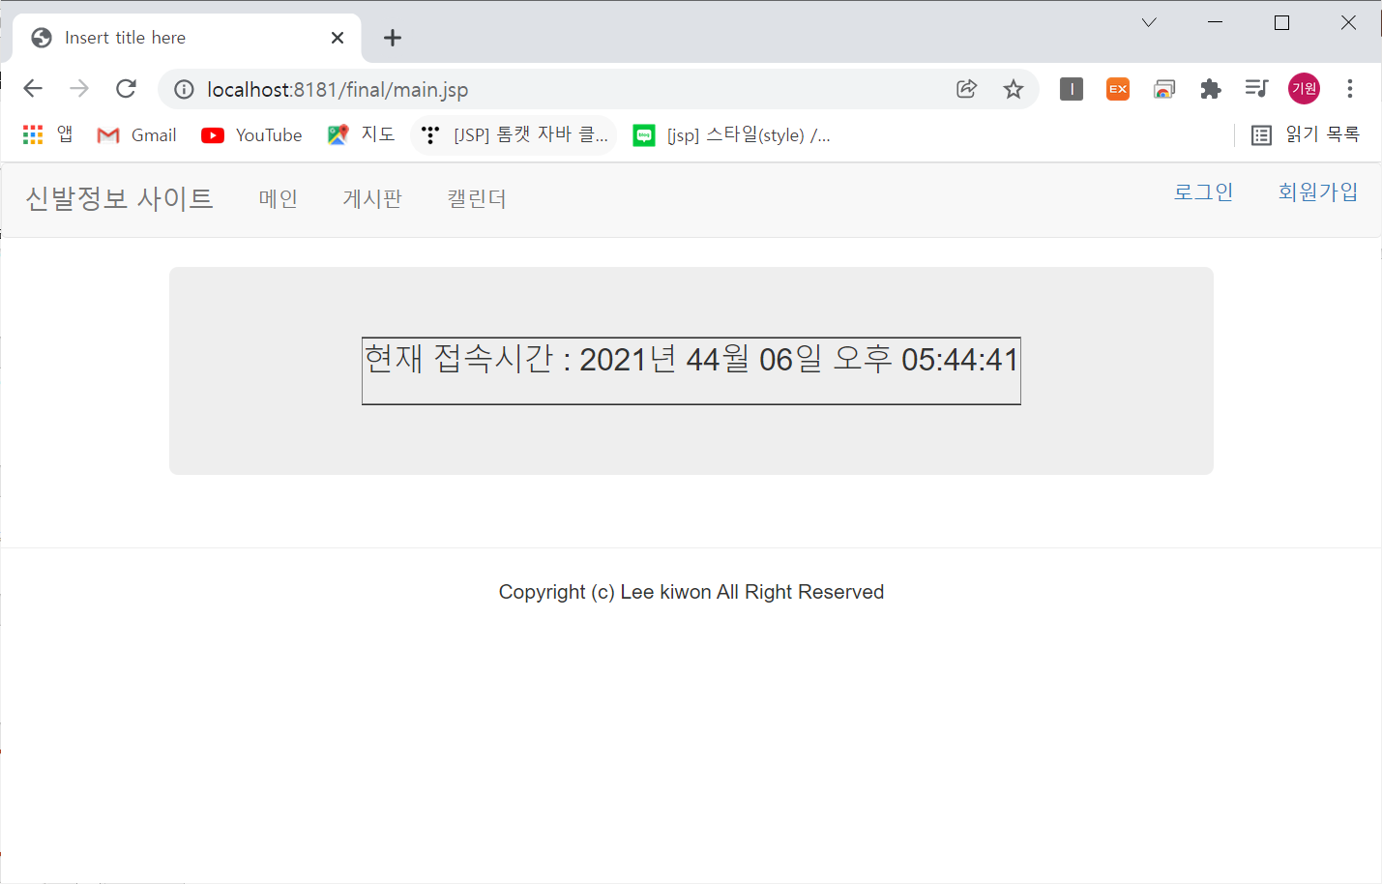
최종 결과 화면
로그인 전 메인 화면 main.jsp

Slide 21
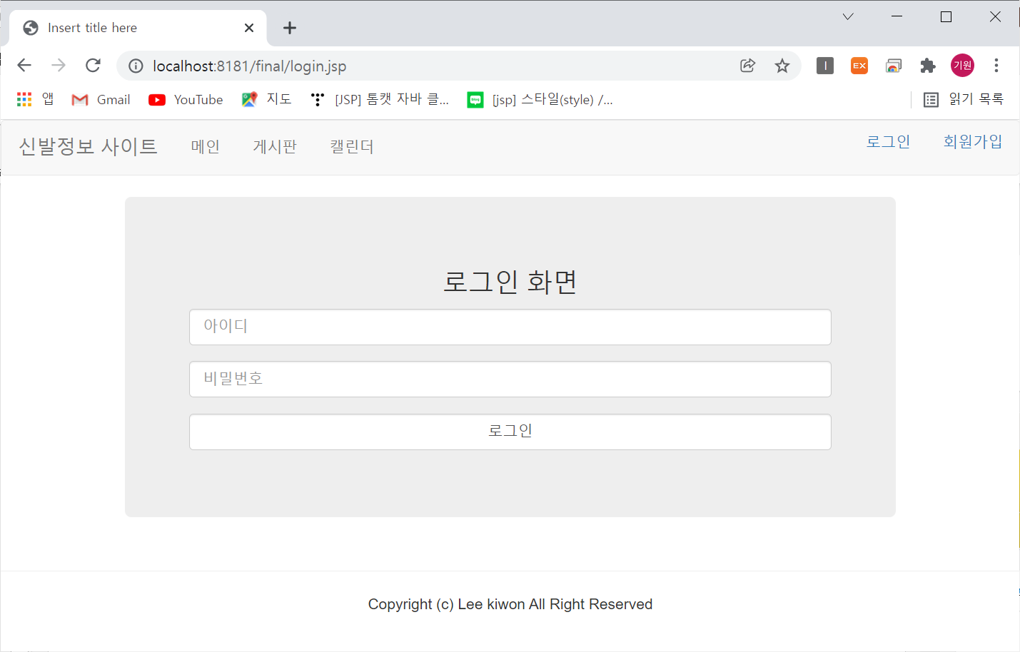
최종 결과 화면
로그인 화면 login.jsp

Slide 22
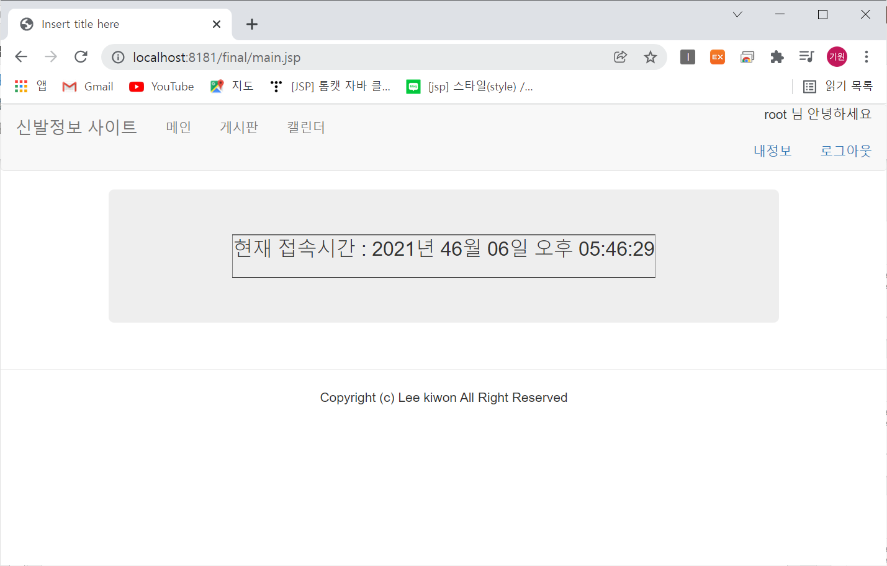
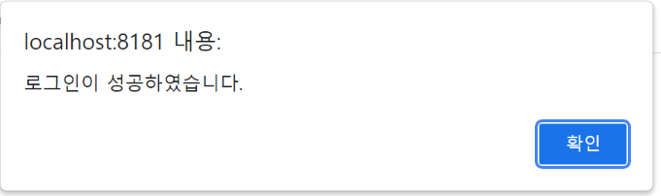
최종 결과 화면
로그인 성공 시
loginAction.jsp

Slide 23
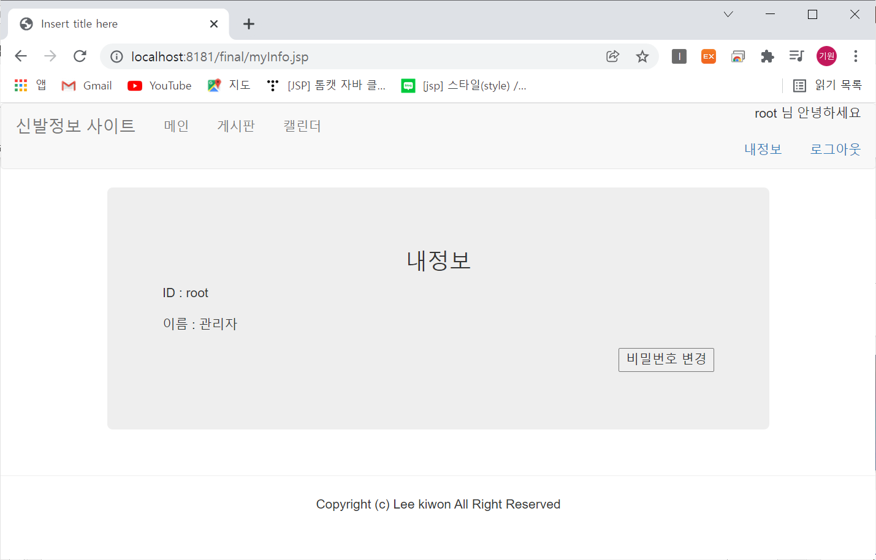
최종 결과 화면
내 정보 myinfo.sjp

Slide 24
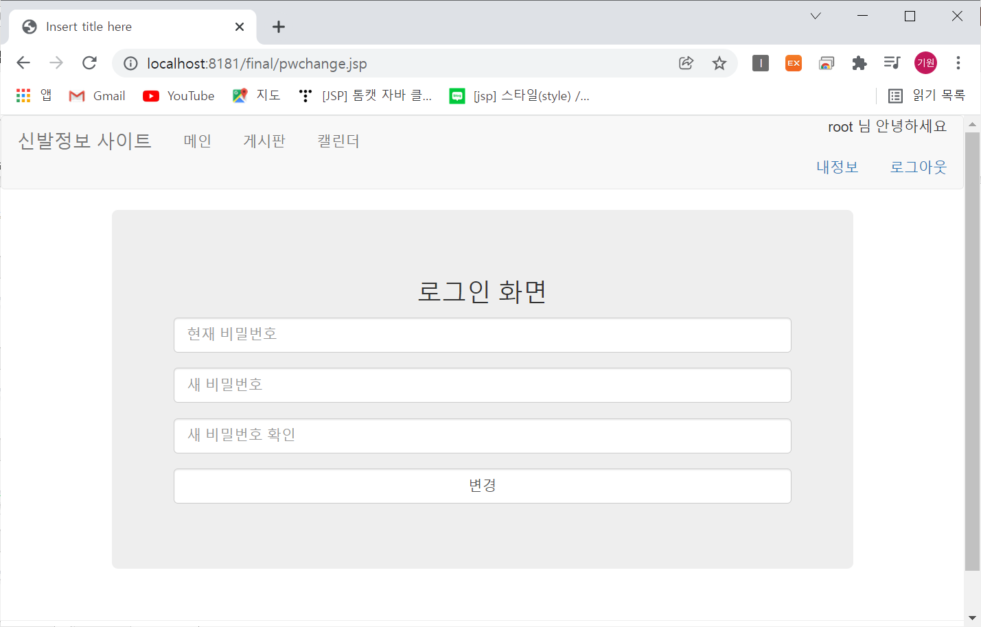
최종 결과 화면
비밀번호 변경 pwChange.jsp

Slide 25
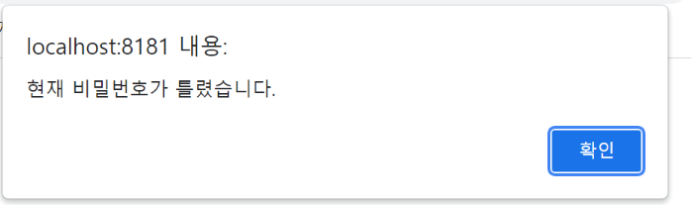
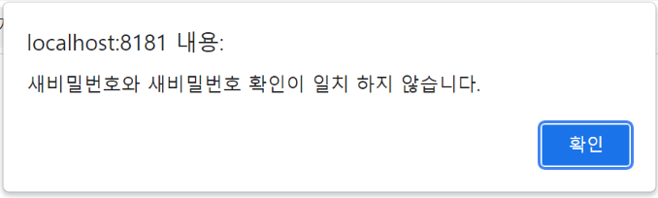

최종 결과 화면
pwChangeAction.jsp
현재 비밀번호 틀린경우
비밀번호 변경 화면으로 이동
새 비밀번호와 비밀번호 확인이 다른 경우
비밀번호 변경 화면으로 이동
비밀번호 변경 성공
내 정보 화면으로 이동

Slide 26
최종 결과 화면
로그아웃 logoutAction.jsp
로그아웃되고 메인 화면으로 돌아온다

Slide 27
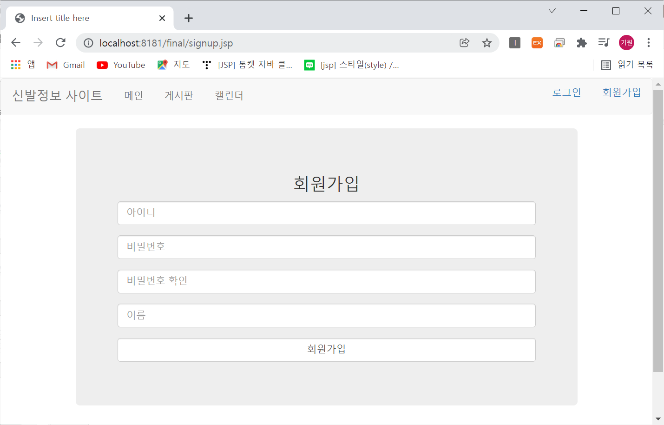
최종 결과 화면
회원 가입 화면 signup.jsp

Slide 28
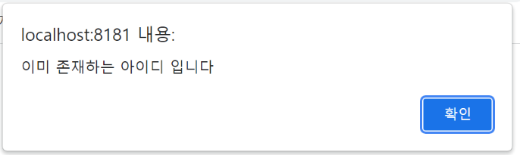
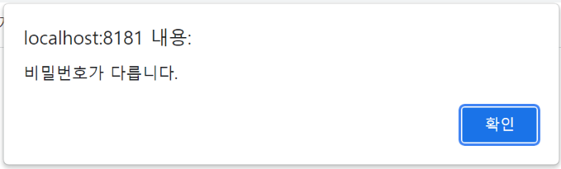
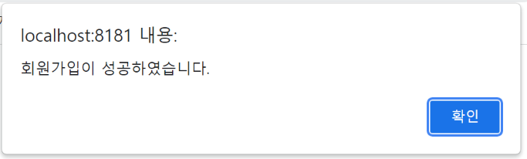
최종 결과 화면
signupAction.jsp
아이디가 존재하는 경우
회원가입 페이지로 이동
비밀번호와 비밀번호 확인이 다른 경우
회원가입 페이지로 이동
회원가입이 성공한 경우
로그인 성공한 메인 화면으로 이동

Slide 29
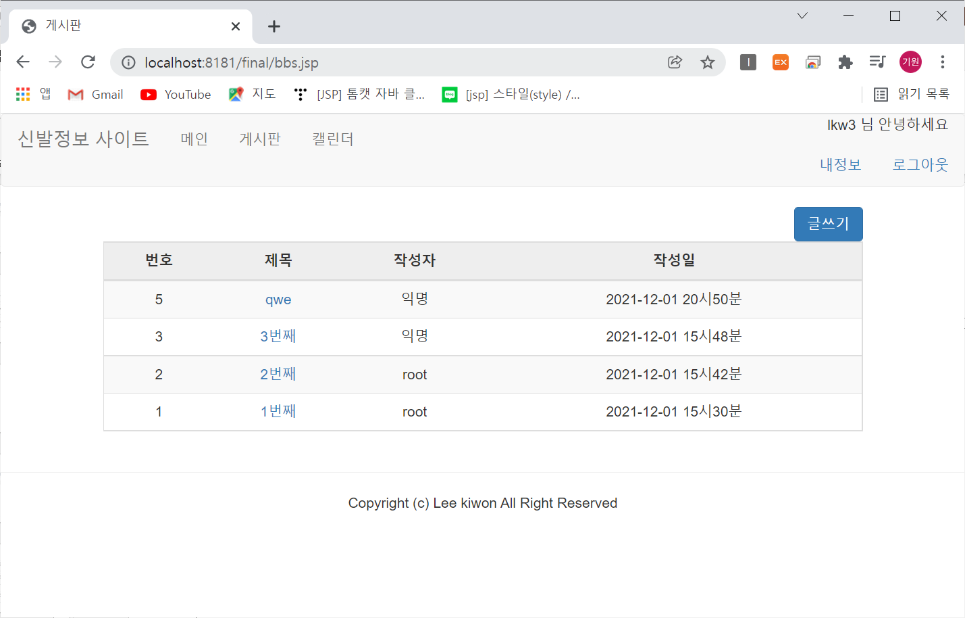
최종 결과 화면
게시판 화면
Bbs.jsp

Slide 30
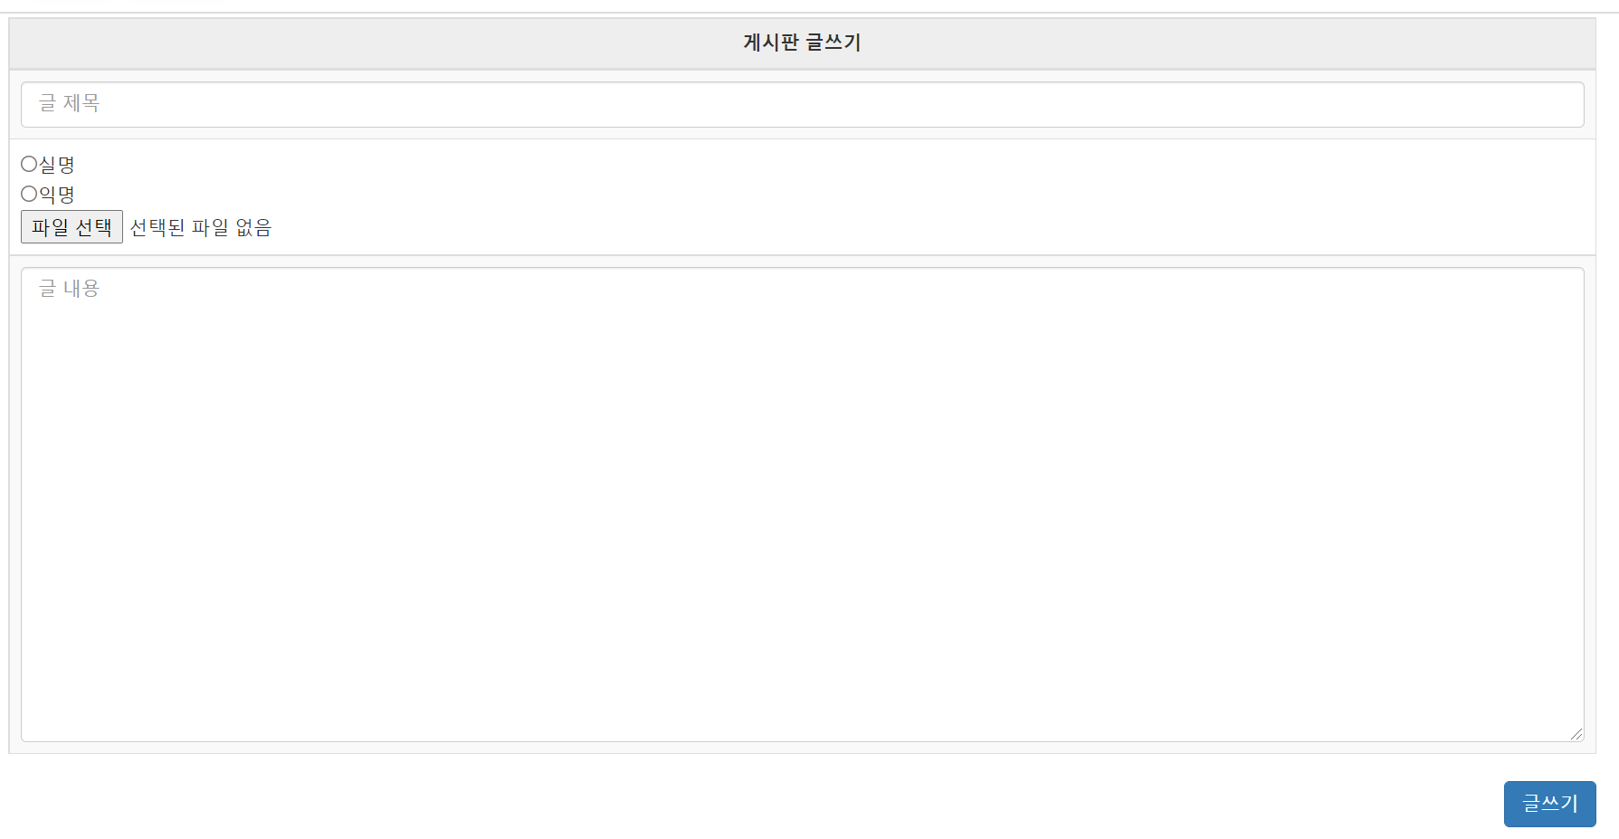
최종 결과 화면
글쓰기 화면 write.jsp

Slide 31
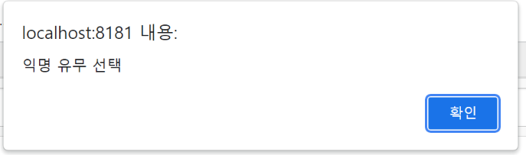
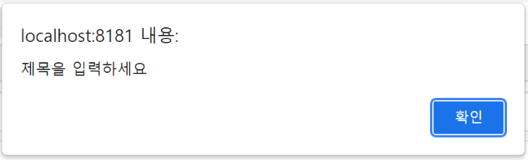
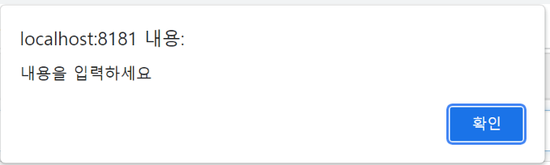
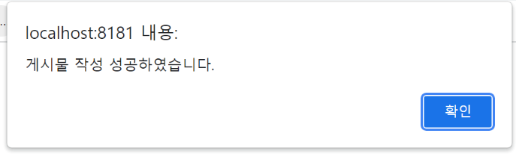
최종 결과 화면
writeAction.jsp
미입력 항목이 존재할 때
글쓰기에 성공하였을 때
게시판 화면으로 이동

Slide 32
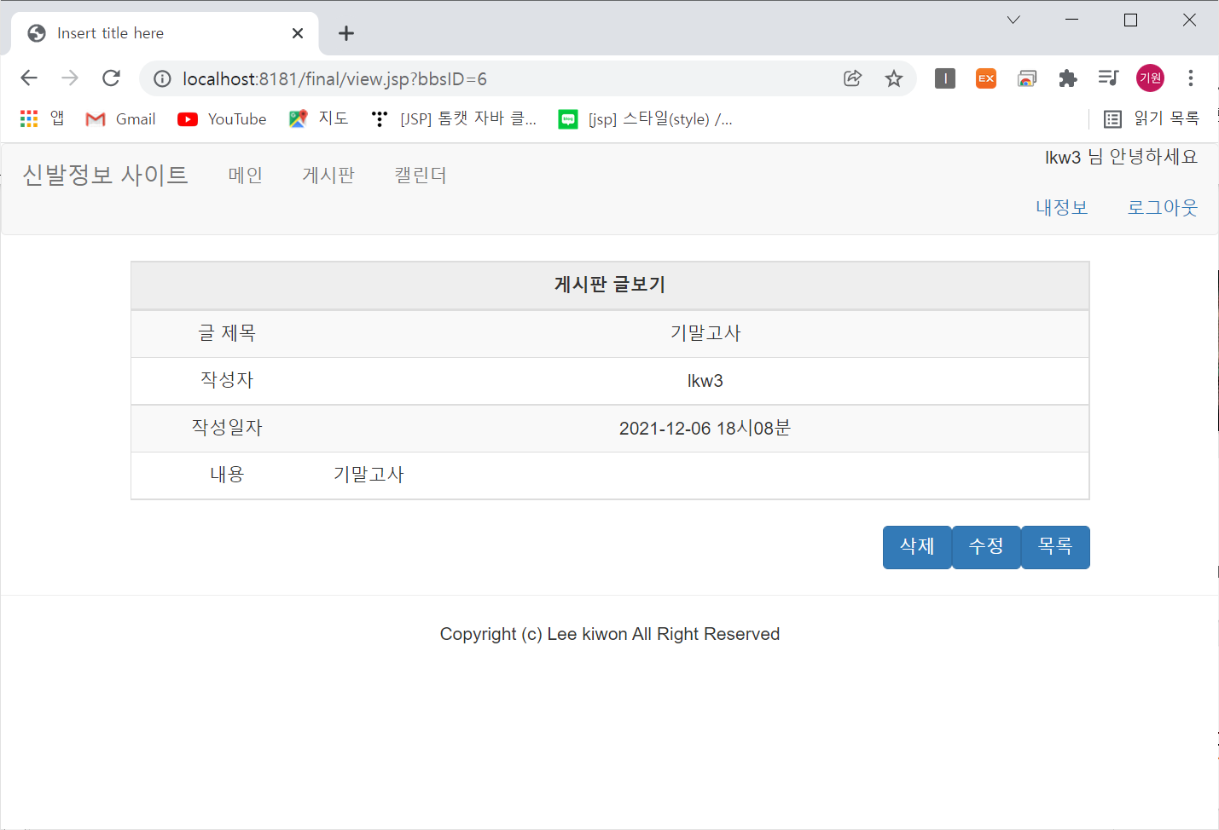
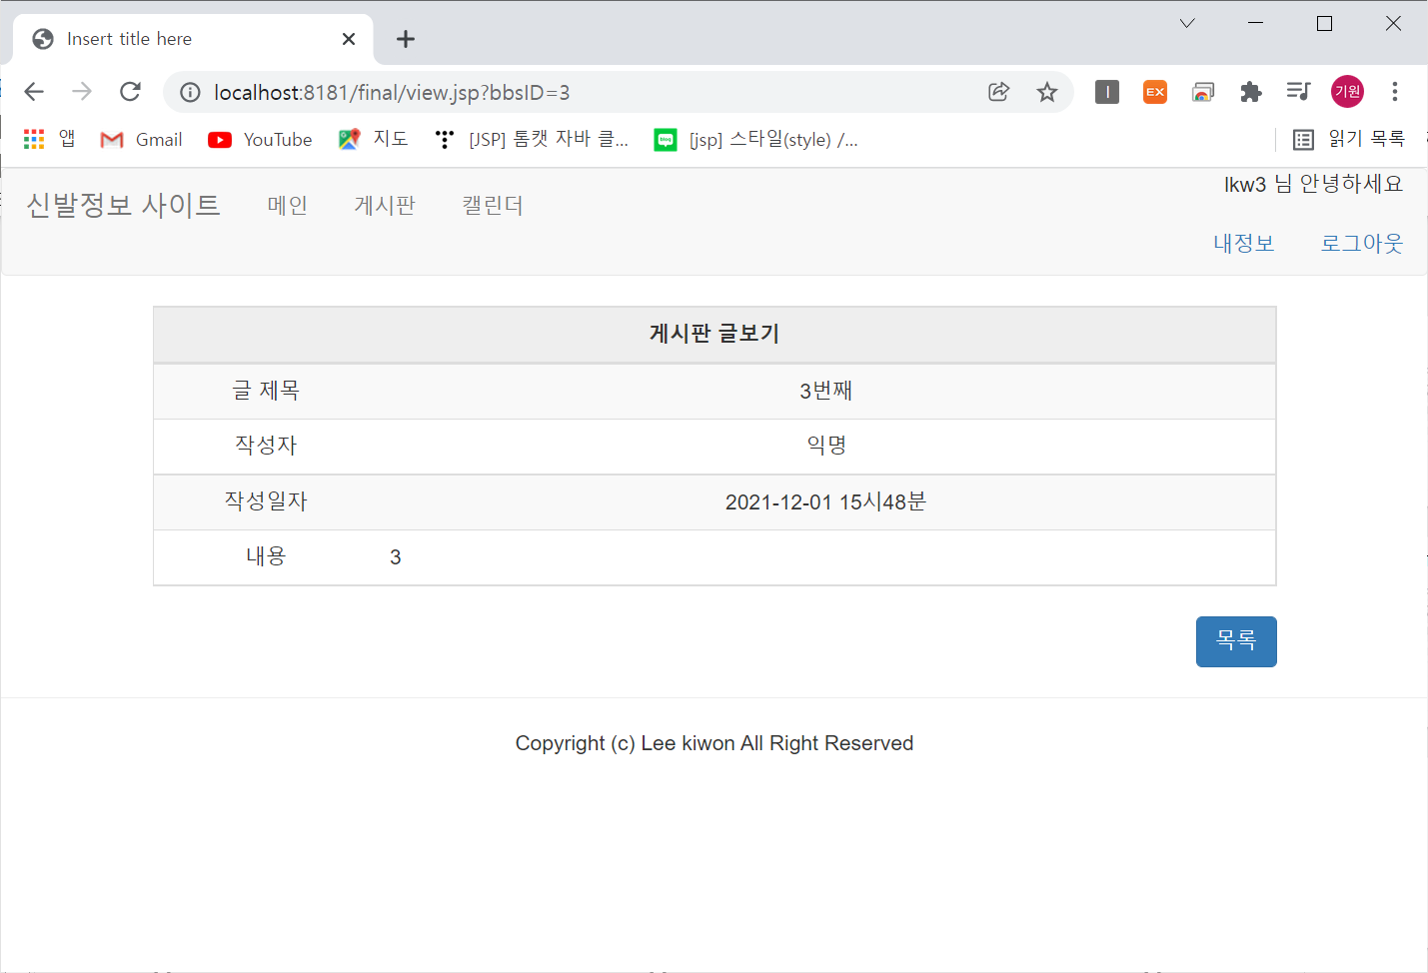
최종결과 화면
글 보기 화면 view.jsp
자신의 글 보기 화면 다른 계정의 글 보기 화면

Slide 33
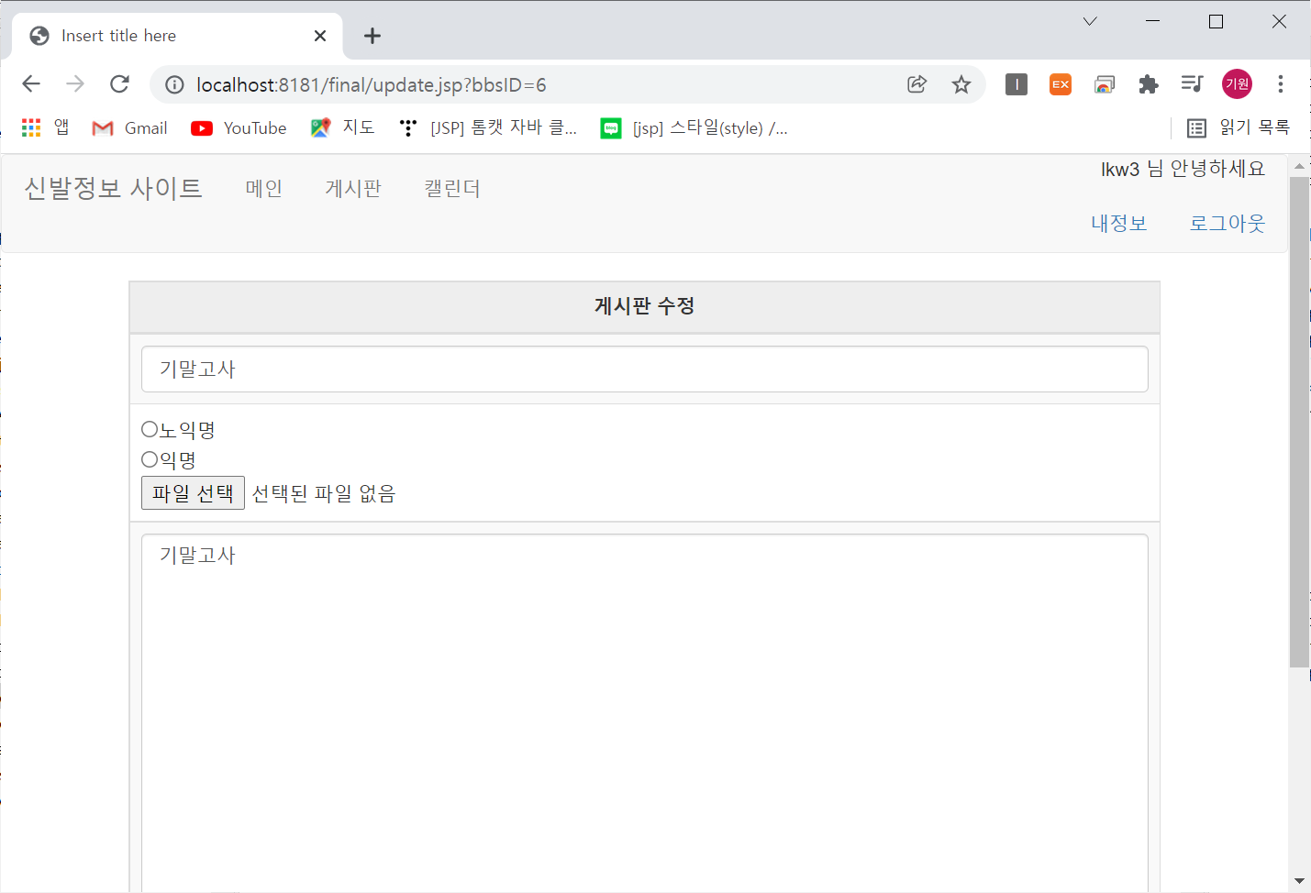
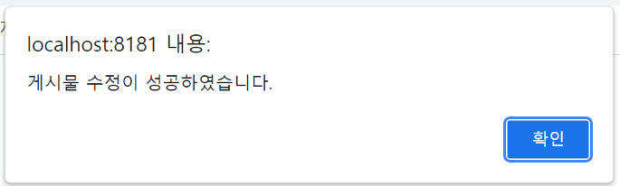
최종 결과 화면
글 수정
update.jsp
updateAction.jsp

Slide 34
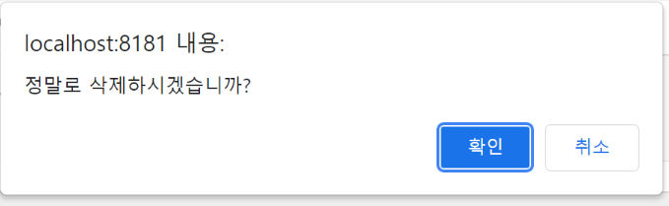
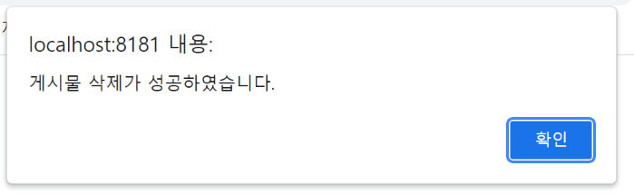
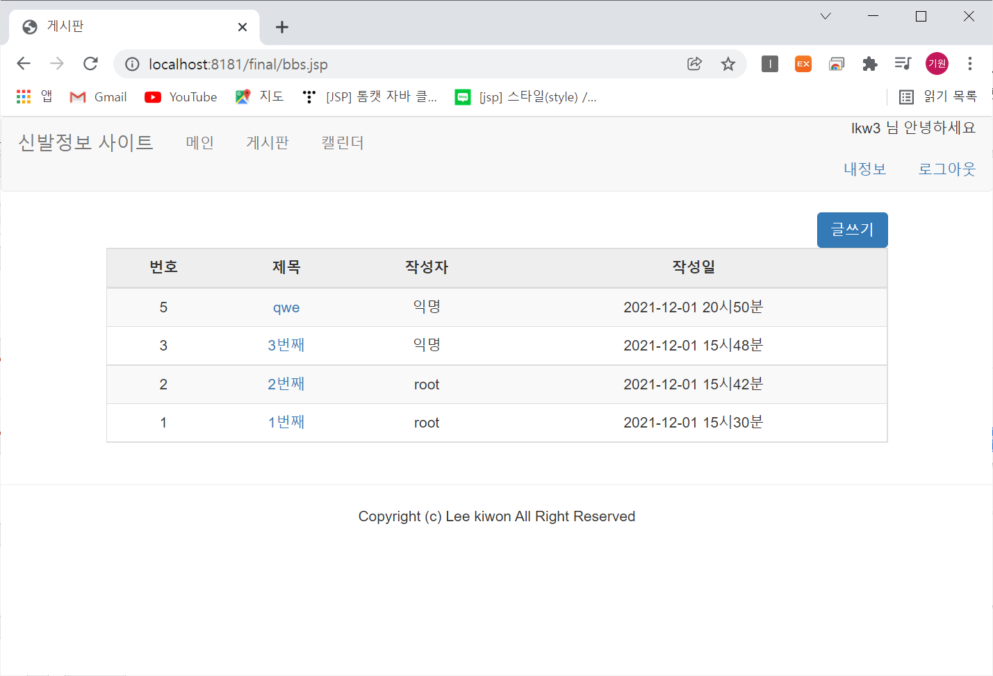
최종 결과 화면
삭제 deleteAction.jsp
삭제 버튼 클릭 시 삭제 성공 시
게시판 화면으로 이동
삭제된 게시물

Slide 35
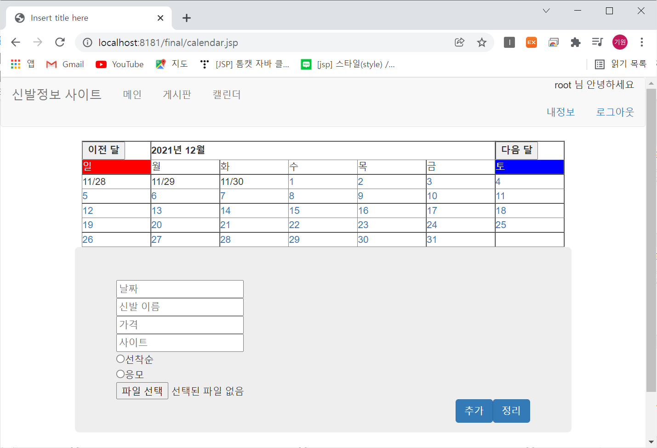
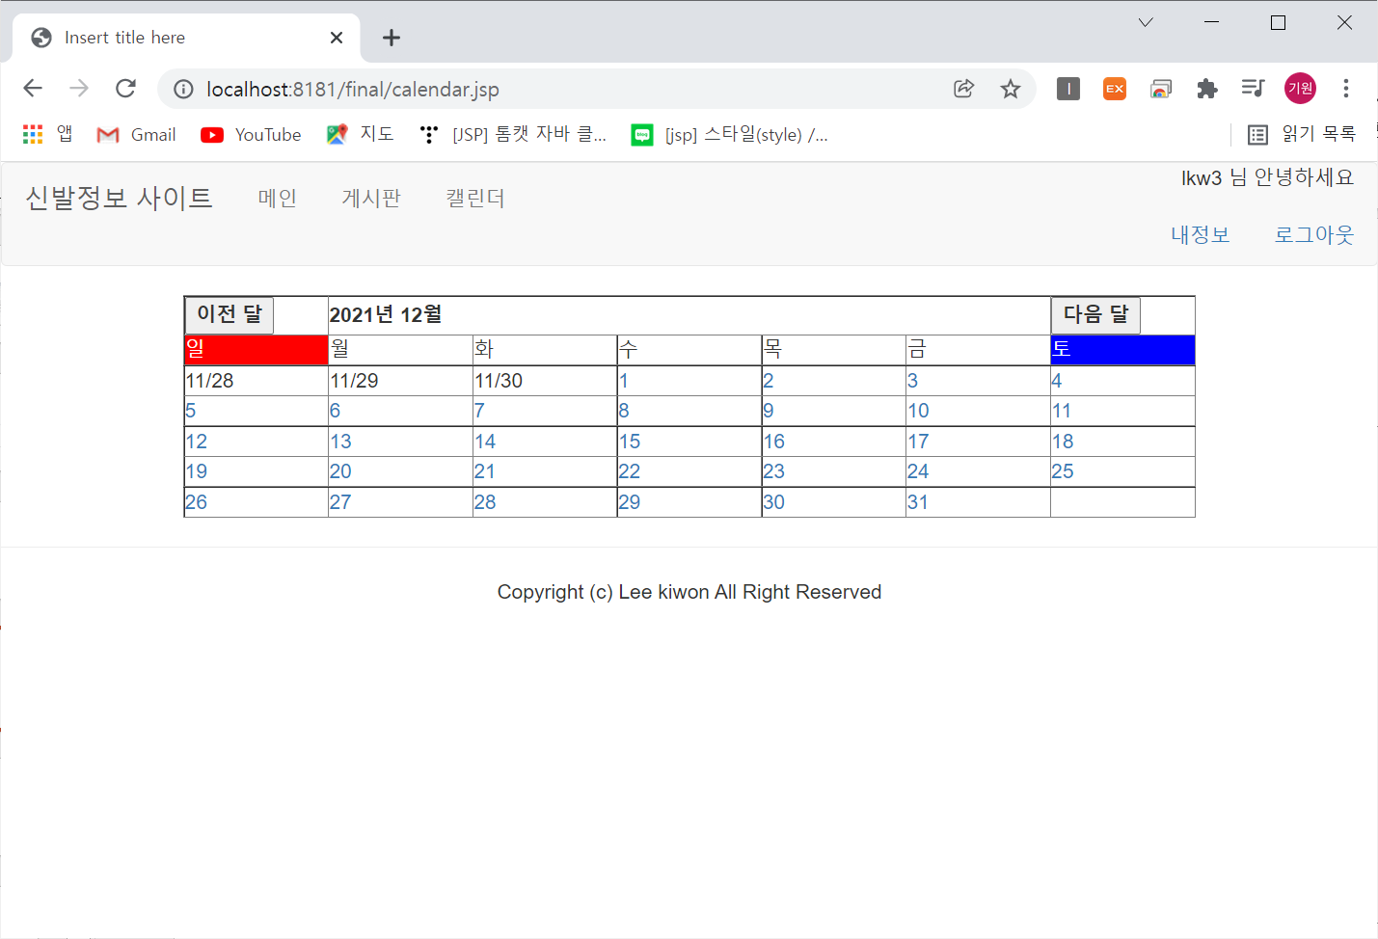
최종 결과 화면
캘린더 화면 calendar.jsp
Root 계정
입력 후 추가 shoesinsertAction.jsp 실행 일반 계정
정리 버튼 sdeleteAction.jsp 실행 날짜 클릭 시 해당 날짜 페이지(shoesinfo.jsp)로 이동

Slide 36
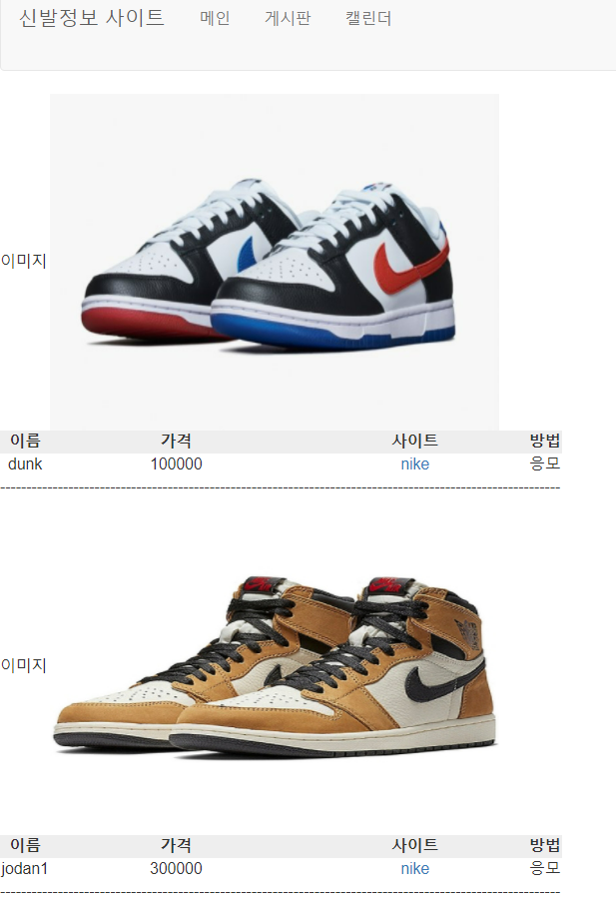
최종 결과 화면
날짜 별 페이지
Shoesinfo.jsp
추가를 안하면 아무것도 없다
추가하면 리스트형식으로 출력

Slide 37
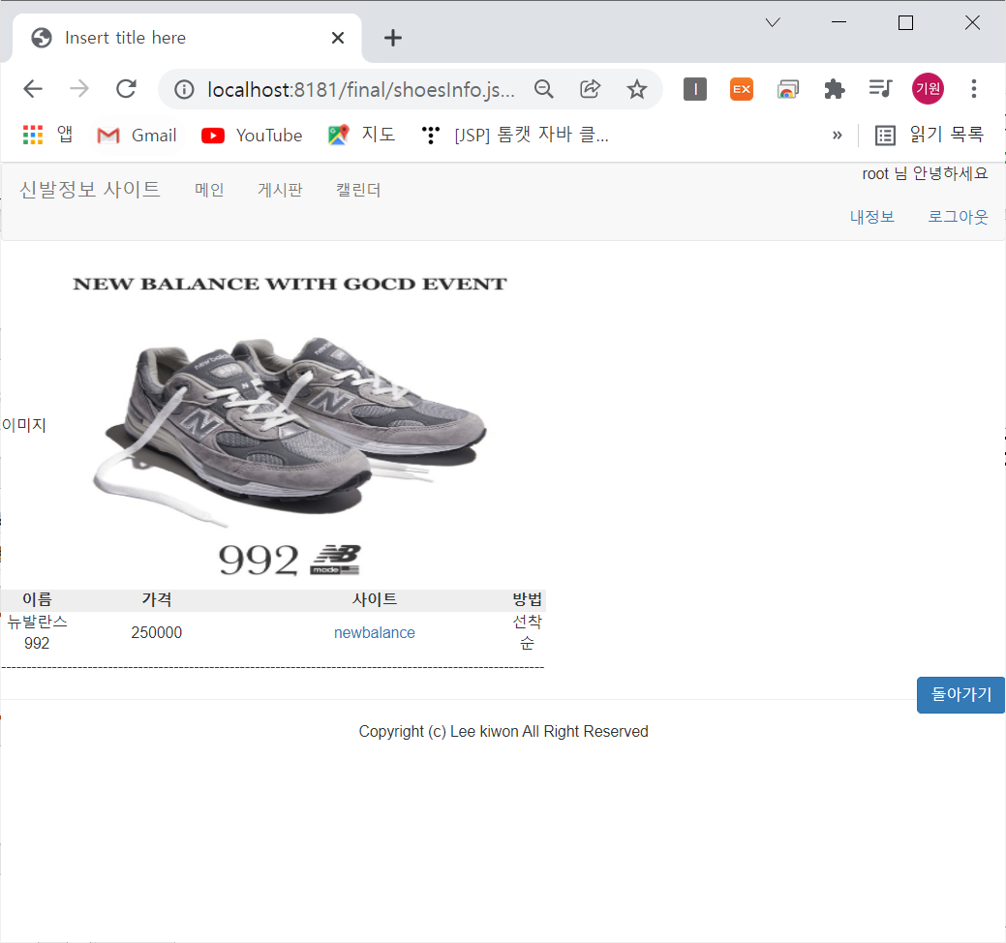
최종 결과 화면
해당 날짜에 발매할 신발이 있는 경우
7일 기준 shoesinfo.jsp

Slide 38
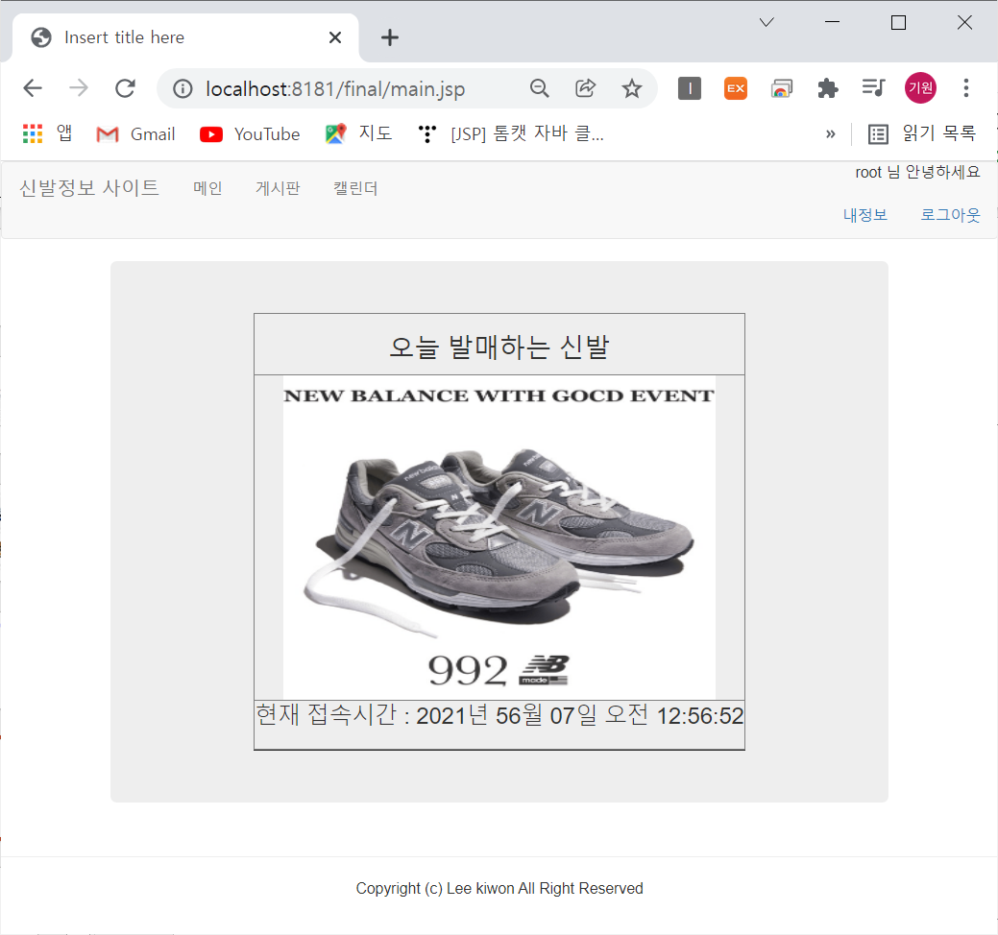
최종 결과 화면
해당 날짜에 발매할 신발이 있는 경우
메인 화면

Slide 39
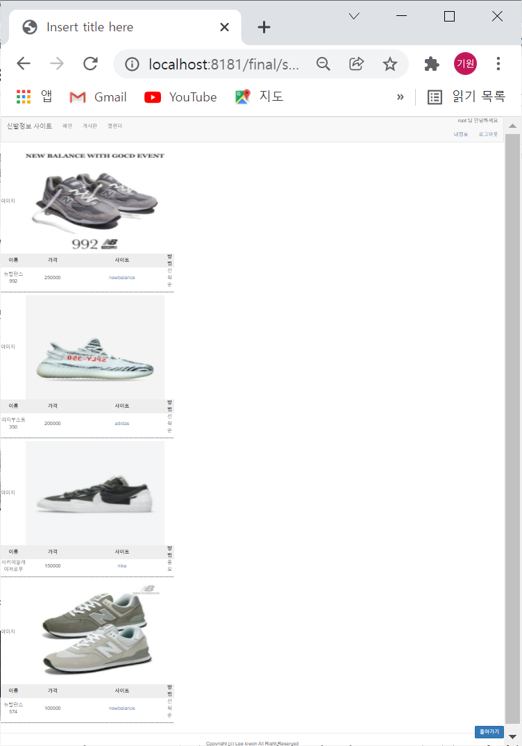
최종 결과 화면
만약 여러 해당 날짜에 발매하는 신발이 여러 개가 있다면 메인 화면은 3개만 보여준다
Shoesinfo.jsp

Slide 40
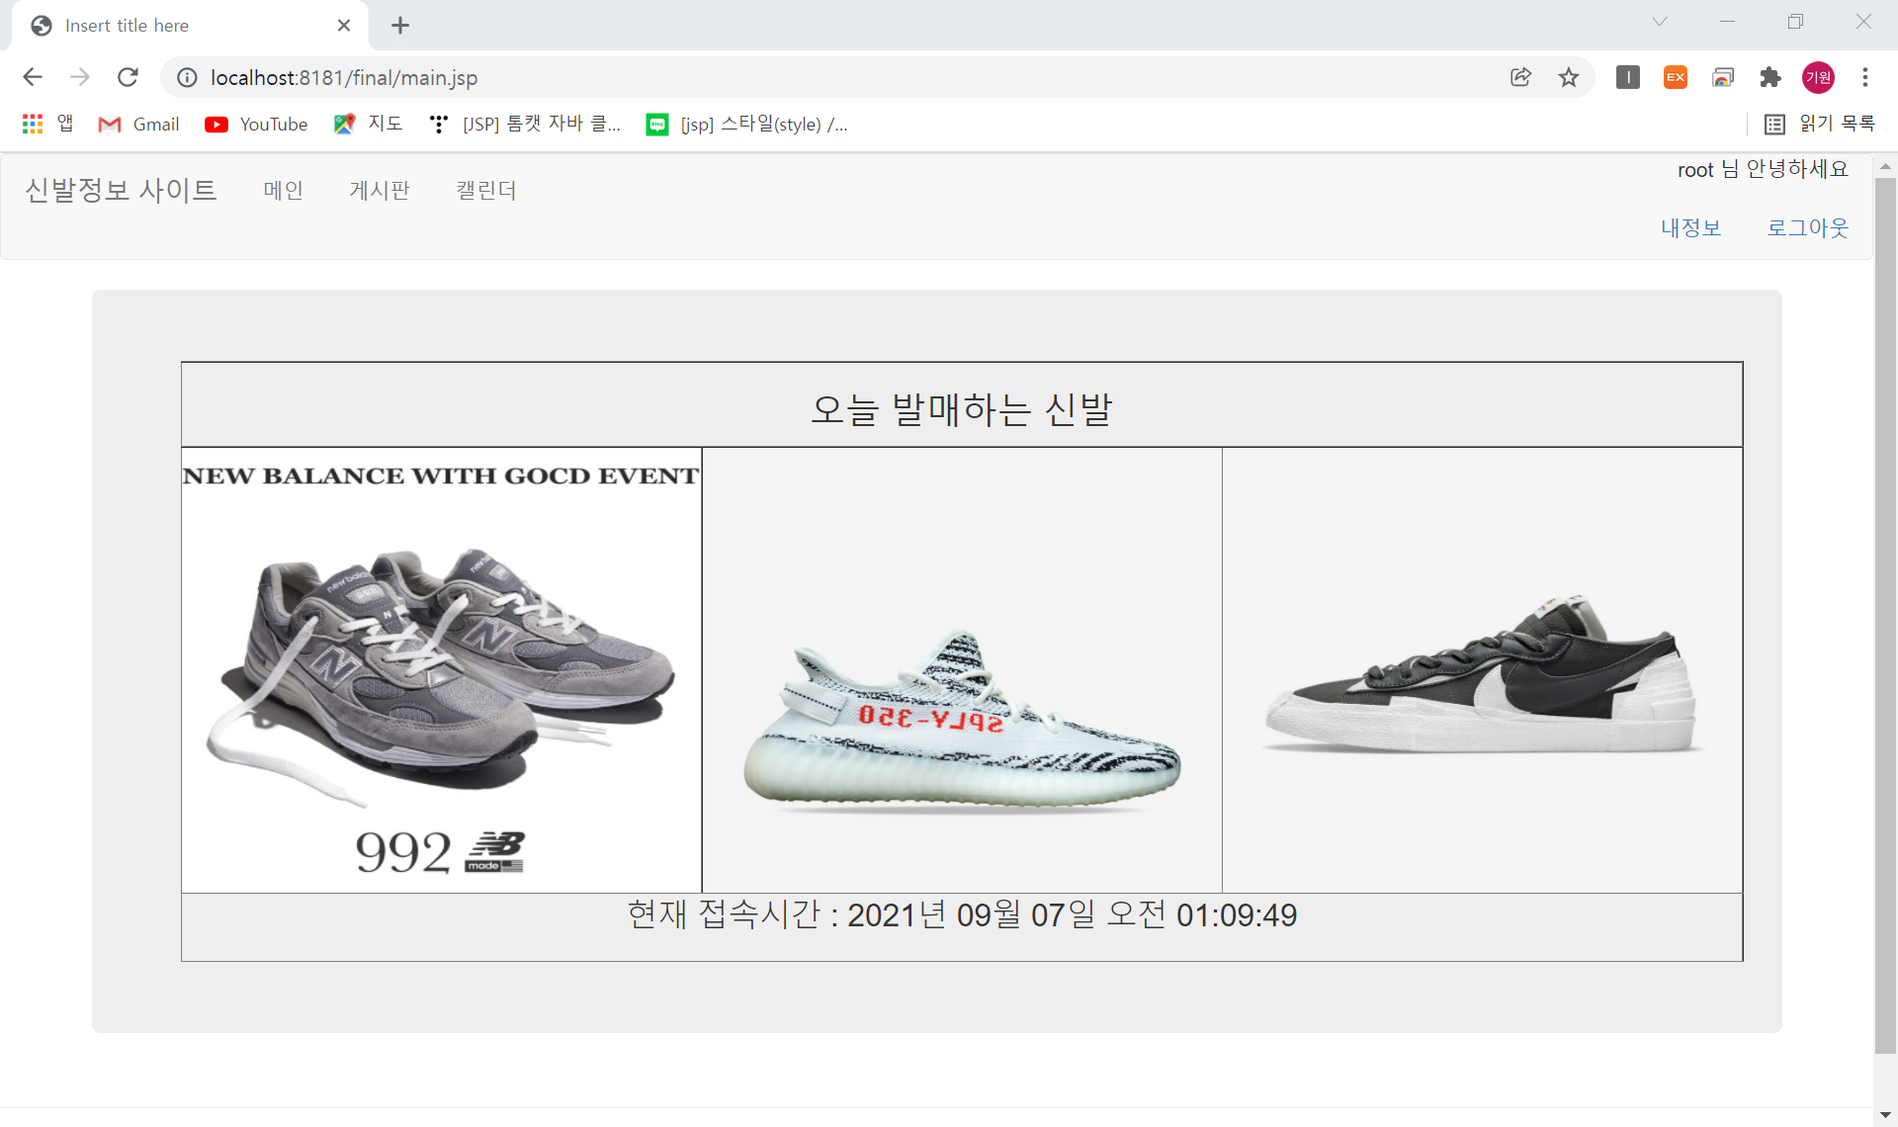
최종 결과 화면
Main.jsp

